Slide 1
.
.
.
.
.
그룹웨어는 지웨어
㈜인에이지 www.enage.com
TEL. 1600-4730 FAX.02-6499-1366
[주]인에이지
since 1999

Slide 2
Contents
01
02
03
회사소개
결재/협업
메일/소통
04
05
06
모바일앱
강력한 보안
고객지원

Slide 3
01. 회사소개

Slide 4
그룹웨어를 통한 협업시스템 정의
인에이지에서 지향하는 소통과 협업의 그룹웨어 개념의 정의
1. 그룹웨어는, 직원들의 업무공유. 보고. 전달. 알림. 제안 등을
효율적이고 신속하게 도와 주는 소프트웨어 입니다.
(메일,결재,공지사항,자료실,업무보고,일정관리,스마트폰을 통한 모바일
오피스,업무용 메신저 등)
2. 인터넷을 통해 언제 어디서나 접속이 가능합니다.
3. 원활한 커뮤니케이션을 통해 업무 생산성이 향상됩니다.
4. 직원들간 협업기능 강화로 업무 효율성이 증대됩니다.
5. 정보전달 체계가 개선되어 경영 혁신이 가능합니다.
의사결정, 협업, 소통
THE GWARE 하나면
충분합니다.

Slide 5
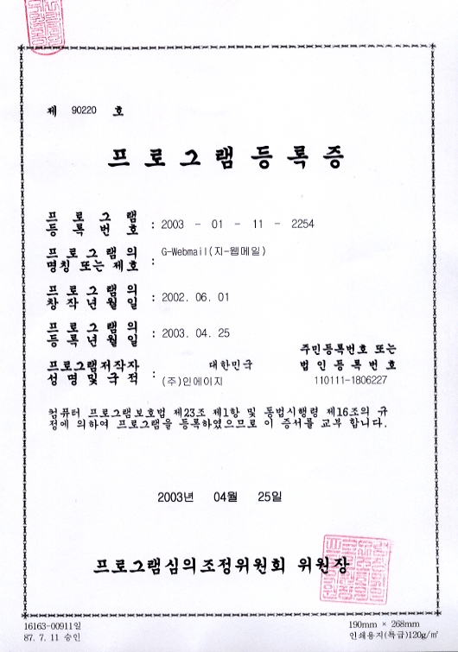
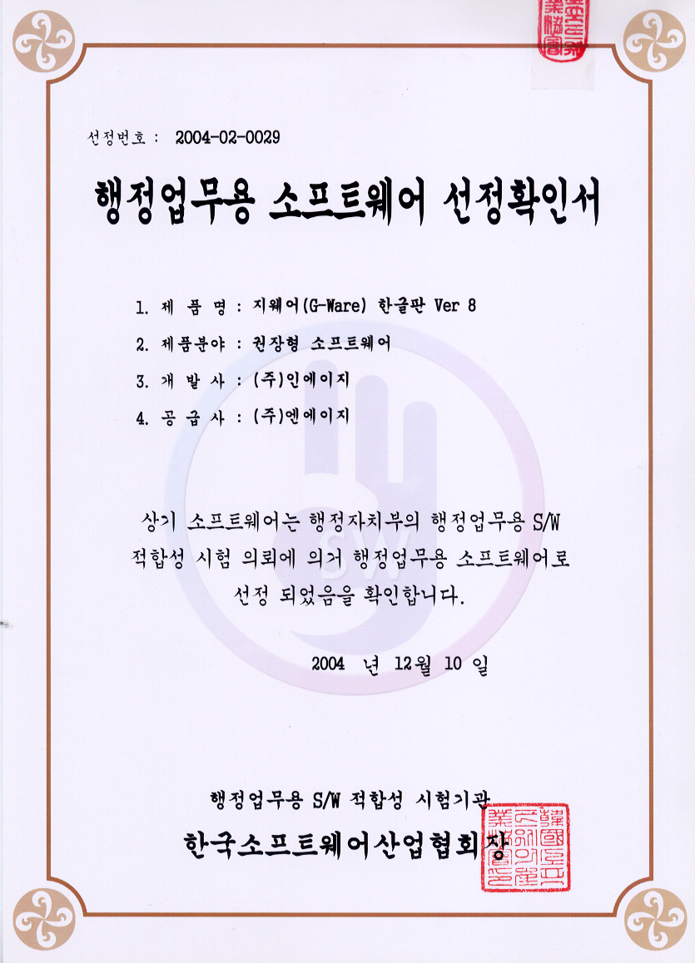
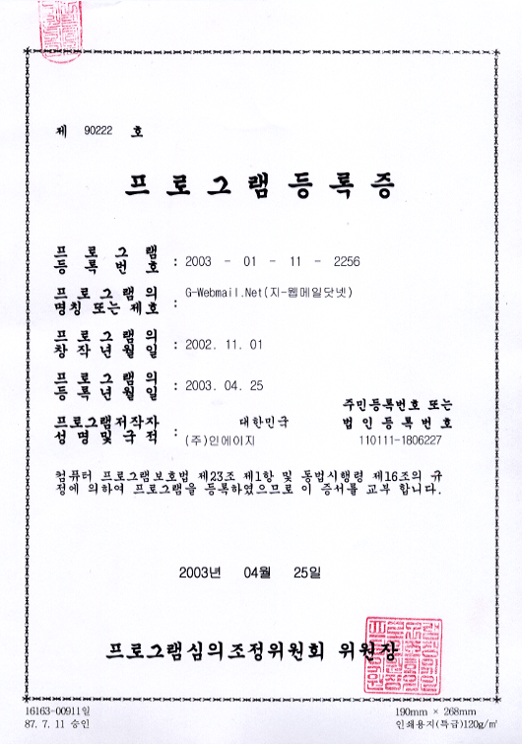
회사소개
회사명
대표자
사업분야
주소
전화번호
회사 설립 연도
㈜인에이지
신 승 훈
그룹웨어/웹메일/문서관리 등 기업솔루션 전문 개발,구축
서울시 송파구 법원로9길 26, H비지니스파크 D동 803,804,805호
1600-4730 / 070-7611-7710
1999년 11월 11일
메일엔진 등록 (2002년)
: 당시, 네이버 다음 등

Slide 6
HISTORY
1999
법인 설립
Windows 서버 기반 메일엔진 G-Mailserver /
웹 메일 솔루션 G-Webmail 1.0 개발
웹 기반의 Windows 서버용 그룹웨어 G-Ware 1.0 개발
2001
2002
국내 최초 닷넷 기반의 그룹웨어,
웹메일 솔루션 G-Ware.Net, G-Webmail.Net 개발
2004
행정업무용 적합성 소프트웨어 선정
2013
Microsoft Gold Partner & ISV Partner 인증
2014
GS 소프트웨어 품질 인증서 인증
2015
하이서울 우수기업 브랜드 선정
중국법인(북경)
‘05년부터 운영
하나은행,KB 중국법인 등 다수

Slide 7
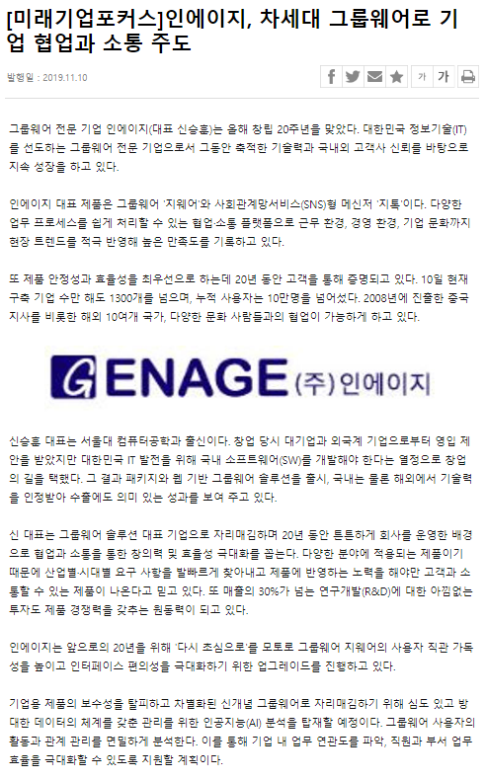
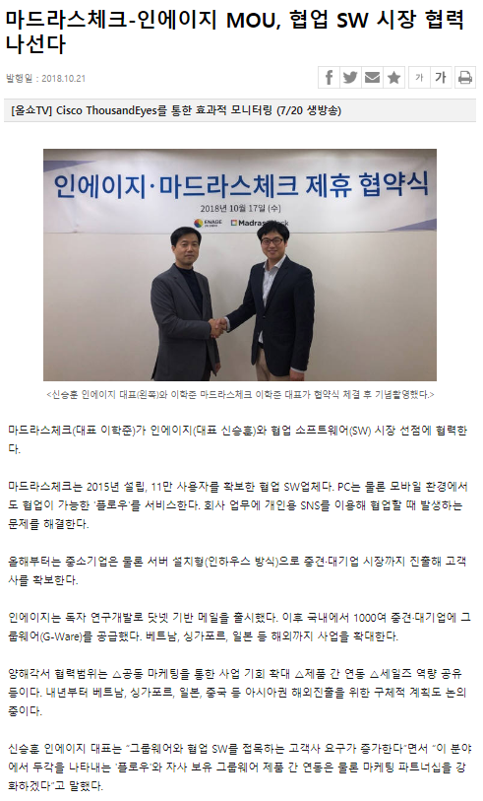
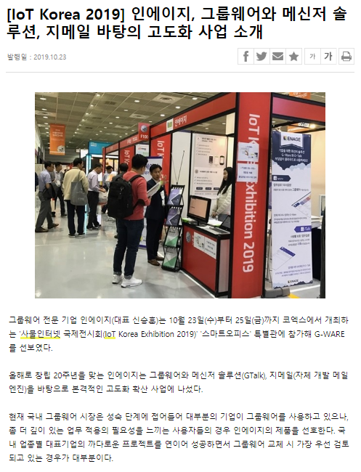
활동
G-Ware는 국내외 700여 사이트 구축 경험을 보유하고 있으며, 그 중에서도 아래와 같이 다년간 대규모 사용자 사이트 구축을 통해서 제품에 대한 안정성을 시장에서 이미 평가 받은 제품입니다.

Slide 8
구축 사례
G-Ware는 국내외 700여 사이트 구축 경험을 보유하고 있으며, 그 중에서도 아래와 같이 다년간 대규모 사용자 사이트 구축을 통해서 제품에 대한 안정성을 시장에서 이미 평가 받은 제품입니다.
[11,000명]
그룹웨어(메일 포함)
지식관리,메신저,ERP연동
(오라클)
[5,000명]
그룹웨어(학생메일 2만)
문서관리,메신저,모바일,
통합정보 연동
[1,700명]
그룹웨어(메일 포함)
문서관리,메신저,기간계
결재연동
[1,400명]
그룹웨어(메일 포함)
기간계 결재연동
[1,400명]
그룹웨어(메일 포함)
문서관리,메신저,모바일,
다국어,SAP 연동
[1,400명]
그룹웨어(메일 포함)
모바일,메신저, SAP 연동
[560명]
그룹웨어(메일 포함)
메신저,문서관리,모바일,
ERP연동(영림원)
[700명]
그룹웨어(메일 포함)
모바일,회계전표/
법인카드 연동(오라클)
[500명]
그룹웨어(메일 포함)
모바일, 메신저, ERP연동
프로젝트관리
[550명]
그룹웨어(메일 포함)
메신저,ERP연동(UNIERP),
OTP연동
[500명]
그룹웨어(메일 포함)
메신저
[1,000명]
그룹웨어(메일 포함)
모바일,문서관리,지식관리,
메신저
[700명]
그룹웨어(메일 포함)
모바일,메신저,기간계 연동,
타법인겸직
[1,400명]
그룹웨어(메일 포함)
문서관리,법인카드 결재
연동,SAP연동
[3,100명]
웹메일
SMS OTP 연동

Slide 9
패키지 내역
제안사는 국내외 시장에서 다년간 그룹웨어 구축 사업을 하면서 독자 메일엔진 개발을 통하여 협업 솔루션에 반드시 필요한 기능들로 패키지를 구성하고, 부가적으로 다양한 옵션팩도 개발하여 고객사 상황에 따라서 맞춤 구성이 가능하도록 준비하고 있습니다.
옵션팩
채팅
모바일팩
승인메일
문서관리
다국어팩
멀티버전
메일시스템 | 전자 결재 | 게시판
메일엔진과 일체형 웹메일 이름 like검색,부서명 발송 개인별발송,첨부링크 발송 예약발송,자동임시서장 수신확인(내부자 발송 취소) (마우스드래그로)다중선택 메일 다중백업,다중복원 수신자수 제한 ,첨부화일 크기 관리 송수신메일 복사 기능 (전용)내부 업무관리(메일) 별도 제공 결재/게시물/의견 등록 알림 메일 | 기안하기/결재하기/예결함 개인/부서(소속부서 이하 )문서함 부서수발신함/공문발송함/사내문서함 결재/합의/전결/후결 결재본문,결재라인 수정/결재회수 결재패스/기안취소/재상신 기안참조자/회람/부서발신 결재문서 채번 관리 사전 결재선 관리(양식당 결재선) 결재 패스워드/결재 서명 부재중 설정(기간 설정) 결재의견 등록(알림 메일) 자동 임시저장/검색(본문) | 무한대 다단계 트리 구성 조회권한/작성권한/관리자 형식(익명/앨범/1:1:일정) 좋아요 사용여부 관리 업무참조자 대상 게시물 등록 알림메일 의견 등록 알림 메일 발송 대상자 지정 엮인글 처리/진행상태 체크 결재문서 참조기안 추가 특정 계정 수신메일과 게시판 동기화 통합검색(본문,의견 등) 알림판(전광판,긴급 공지)
업무일지 | 기타 기능/환경 설정 | 관리 기능
무한대 다단계 트리 구성 조회권한/작성권한/관리자 의견란 사용/기본양식 지정 다양한 업무일지 분류 구성 업무참조자 대상 일지 등록 알림메일 일지 등록하면서 결재 상신 일지 등록하면서 일정관리에 동시 등록 등록 일지 진행상태 체크 등록일지 2단계 삭제 처리 선택한 일지 한창에 조회,취합일지 작성 | 일정관리 개인/부서/공개/참여 일정 파일함(웹폴더) 개인함,공유함(조회,관리권한) 사내 관리 자원 등록 예약/예약 승인관리 전자설문/커뮤니티/SMS 환경설정 웹에디터/ActiveX에디터 다중 파일업로드/다운로드 중복 접속 관리,자동 로그아웃 | 회사 기본 정보 관리 조직관리(사원 관리) 결재 옵션 및 접속IP관리 메뉴 관리 및 게시판 관리 업무일지 관리, 사내관리 양식관리, 접속로그 관리 도메인 관리(접속 URL,개인 사용량) 기본 메일 도메인,멀티 도메인 관리 메일 (다중)전달(포워딩), 별칭 관리 대용량 첨부링크 자동 삭제 주기 관리 대용량 강제 적용 예외 도메인관리

Slide 10
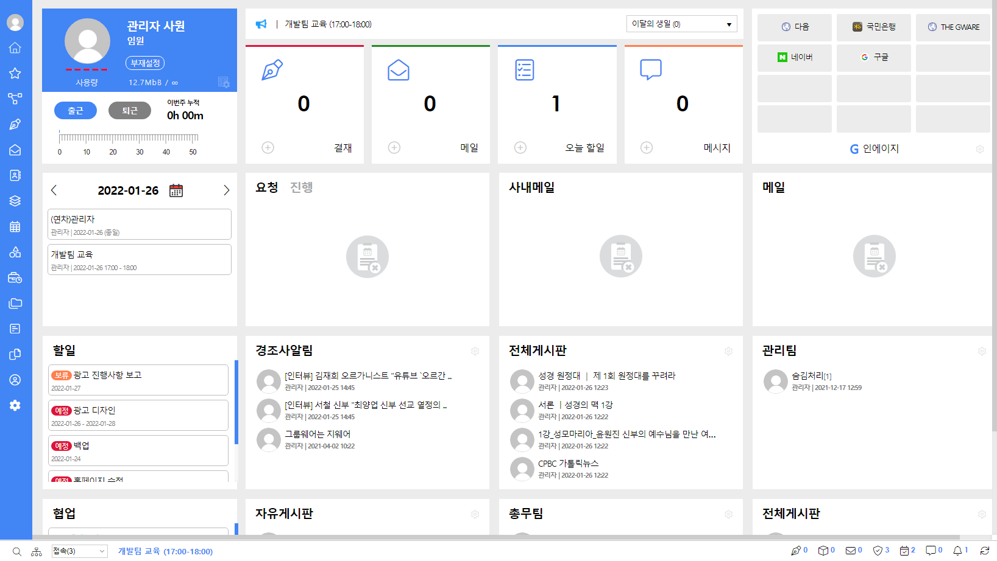
메인화면
THE GWARE 화면 3가지 영역으로 구분 제공, 고객사 스스로 상단 메뉴를 재구성 가능
알림판
긴급 공지(전광판 형태)
메인화면
상단(왼쪽) : 사용 가능 메뉴(권한 관리)
중앙 : 주요 핵심 목록 정보(협의 개발)
하단 : 알림바(당사 제품만의 유일 기능!)
메일,결재,업무,일정 건수 정보 주기적 자동 갱신
내부시스템 과 연동된 건수 제공 가능(협의)
알림글 : 회사의 (시간을 요구하는)긴급 한 공지 사항을 전광판 형태로 제공하여 사용자들에게 신속하게 전달하는 기능
메인화면 2가지모드 제공
기본 / 왼쪽 (택1)
메인화면 재구성은 협의하여 지원
url 등록
알림바
사용자들이 어떤 페이지에 있어도 항상 노출
주기적 건수 정보 자동 갱신

Slide 11
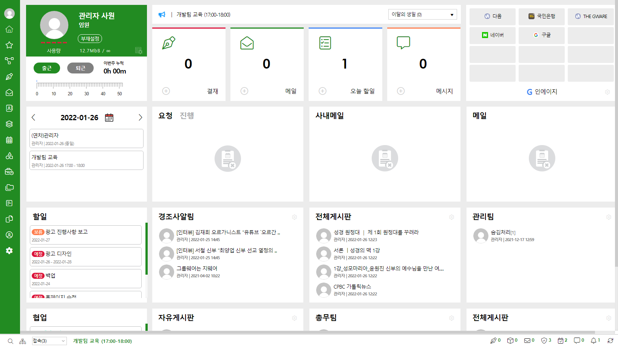
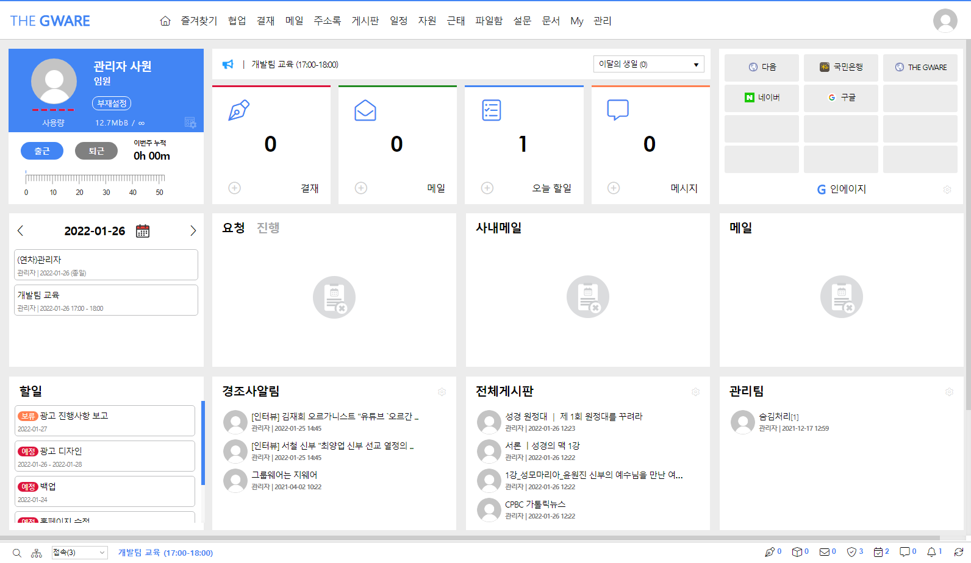
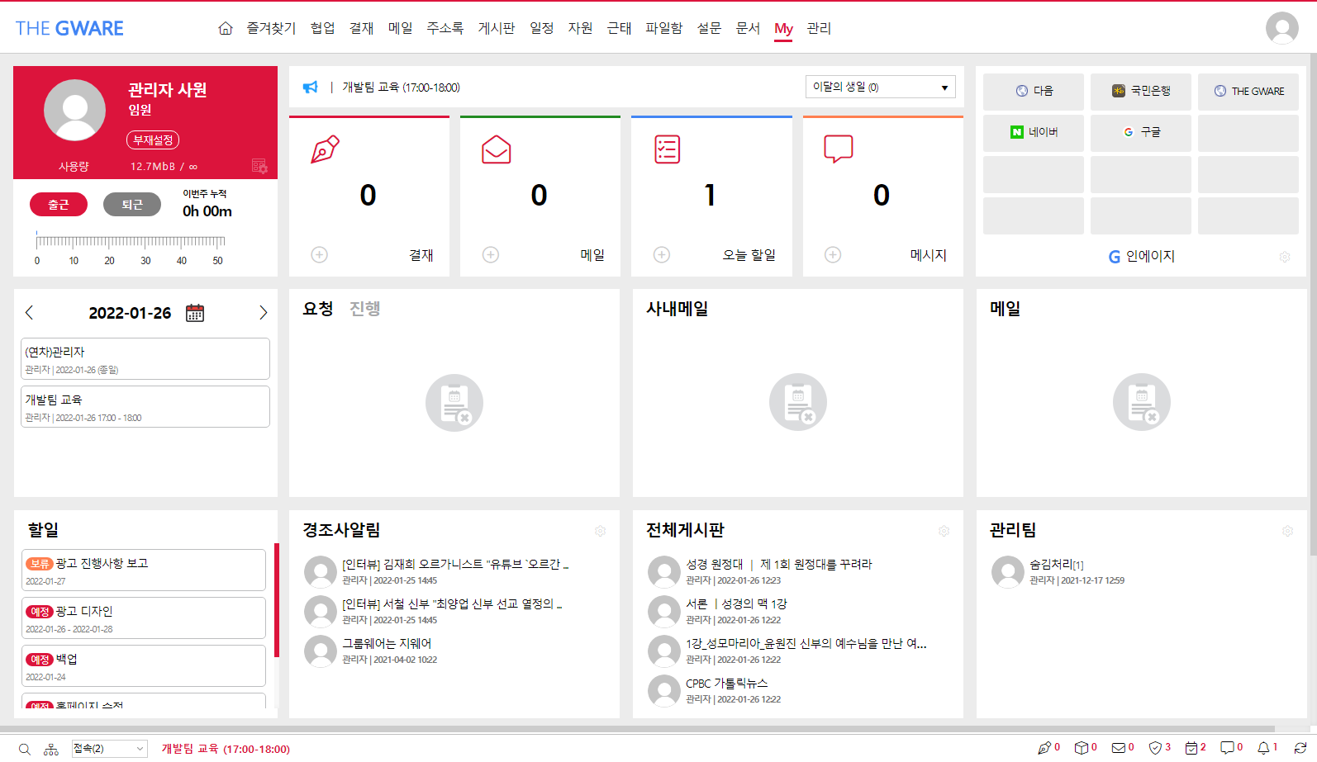
메인화면
화면 구성 사례

Slide 12
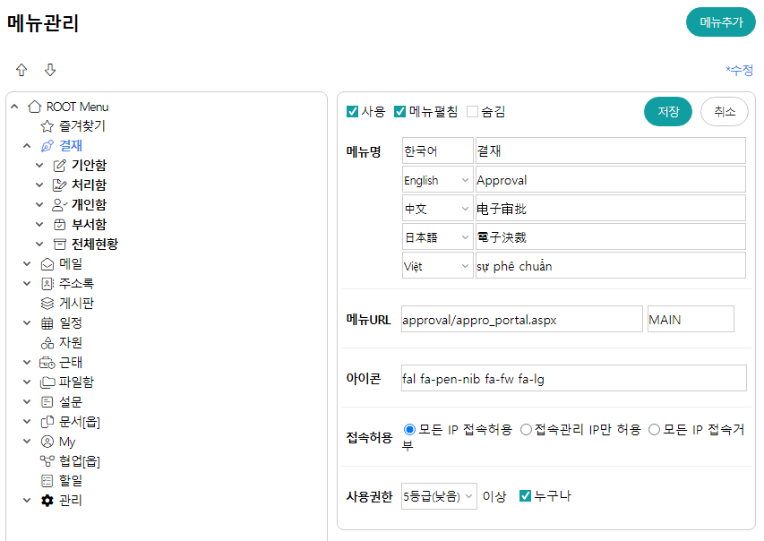
메인화면
THE GWARE에서는 고객사가 기본팩에서 제공하는 메뉴들에 대해 스스로 관리 가능
메인화면
보안 및 권한
메뉴추가 / 메뉴 순서 조정
메뉴 사용 여부
Target 설정(메인창, 새창),
(언어별)메뉴명, 메뉴 URL
사용 권한 : 조직도 및 보안 등급 연동
접속 허용 : 허용IP 대역에서 제공 여부
응용
자체 개발 웹사이트 링크 추가 가능
메뉴 관리를 통하여 사외에서는 개인적 메뉴(메일)만 제공 가능
특정한 사용자(임원)에게는 어디서든지 모든 그룹웨어 메뉴들을 사용할 수 있도록 능동적 관리 가능

Slide 13
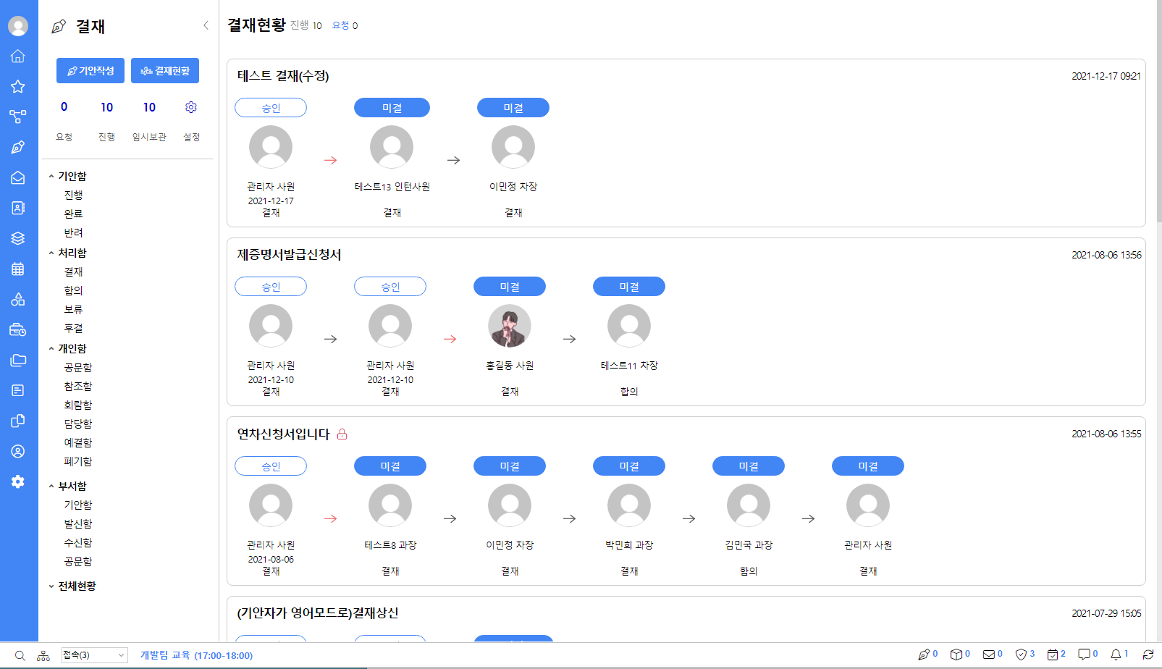
02. 결재/업무
결재, 공문
문서관리
일정, 할일
자원/예약
파일함

Slide 14
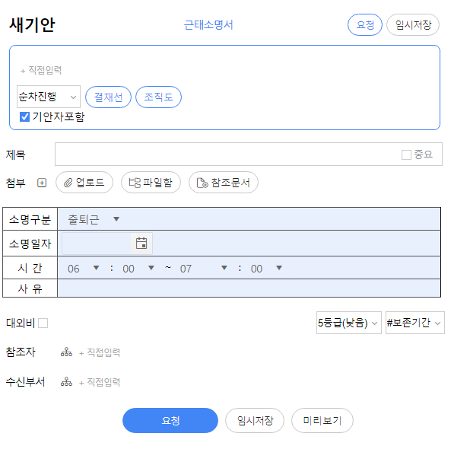
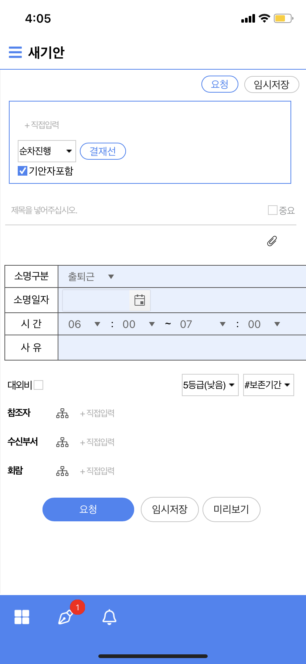
결재
국내외 다양한 수 많은 기업의 구축 사례를 통하여 편리하고 안정적인 결재 기능을 제공
부서 문서함 / 결재 후 또는 결재 진행중에 (추가)의견 등록, 의견등록 시 즉시 알람 발송
부서발신 / 결재선 수정 / 결재문서 수정 / 결재패스 / 보류 / 결재권 위임 / 참조자 / 회람 / 예결함 / 결재취소 / 대외공문 발송
상신(진행)
수정 기안, 반려
승인
기안
결재진행
최종결재
공유(배포)
양식 선택
보안 설정
결재/합의
참조자
ERP 연동(옵)
결재 서명/의견
부재중 설정
결재선 수정
결재 문서 수정
결재취소
결재 문서 번호
완료함 저장
승인 알림
통합 검색
부서발신
공문발송
결재 주요기능
PC, 모바일 언제 어디서나 anytime, anywhere 결재문서 작성 및 처리
기안 문서 작성시 다양한 결재 옵션 기능
결재자 결재 처리 후 다음 결재자 미결 시 결재취소 기능
예결함(향후 결재할 문서) 및 연속 결재 처리 기능
진행 중 또는 결재 후에도 추가 의견 등록(즉시 알림 발송)
결재 진행 중이거나 완료된 문서의 본문 복사(재상신) 기능
부재 설정(기간 적용, 대리인 지정, 자동 승인, 후결)
결재 승인 문서에 대한 ‘회람 / 부서발신 / 공문서 변환’ 기능
통합 검색(제목, 기안자,부서,본문, 첨부화일, 문서번호, 양식명, 의견)

Slide 15
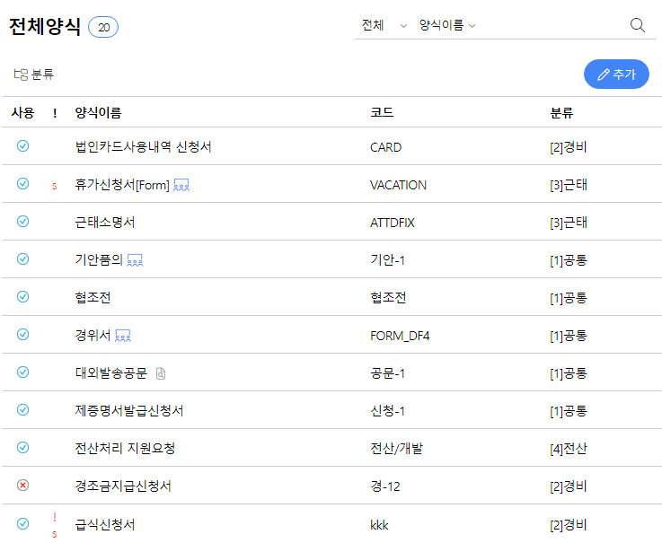
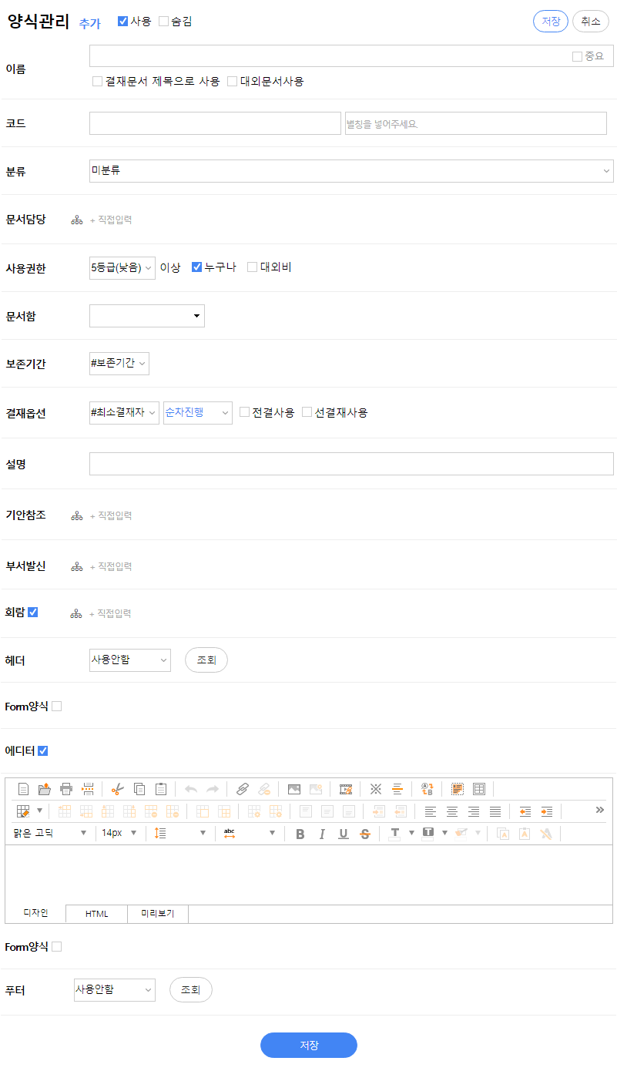
결재
결재를 비롯한 다양한 문서에서 사용될 양식을 등록하고 관리하는 기능을 제공
부서 문서함 / 결재 후나 결재 진행중에도 (추가)의견 등록, 의견 등록 시 즉시 알람 발송
부서발신 / 결재선 수정 / 결재문서 수정 / 결재패스 / 보류 / 결재권 위임 / 참조자 / 회람 / 예결함 / 결재취소 / 대외공문 발송
편집기 작성
(Web / Activex)에디터
양식등록
결재
메일
게시판
일정
자원
결재 주요기능
결재 양식별 다양한 문서작성기 제공
그룹웨어 내부에서 사용할 다양한 양식 관리 기능
범용 양식 및 (전자)결재 전용 양식 선택 기능
양식 별로 ‘헤더/푸터’ 관리 기능
등록 양식 별로 다양한 기본값 설정 관리 기능
보존기간, 대외비, 부서발신, 회람, 문서담당
결재문서 문서관리(EDMS)로 이관 여부(문서함 기본값)
기간계(ERP) 연동 양식 구분을 위한 ‘양식 코드’ 지원

Slide 16
결재
결재는 ‘(소속부서) 기안하기 / (주관부서)부서문서 수발신(업무 협조) 공문발송’ 기능을 제공
기안하기
승인/반려/전결/후결
승인취소
부재 중 설정
결재선 수정
결재 문서 수정
승인/반려/보류
결재 회수
부재 중 설정
결재 문서 수정
결재요청
스크랩
(공유)
반려
기안작성
(양식선택)
문서 작성
(결재/합의)
임시저장
결재 진행
승인
기안함
(완료함)
보류
수정기안
미리보기
수신처 접수
수신 문서
부서함
(수신함)
결재(승인)
접수부서
결재 처리
접수 기안
(결재자 지정)
부서발신
부서함
(발신함)
발송 문서
부서함
(기안함)
공문발송
공문함
발송승인
대외문서
발송신청
대외문서 양식
기안완료

Slide 17
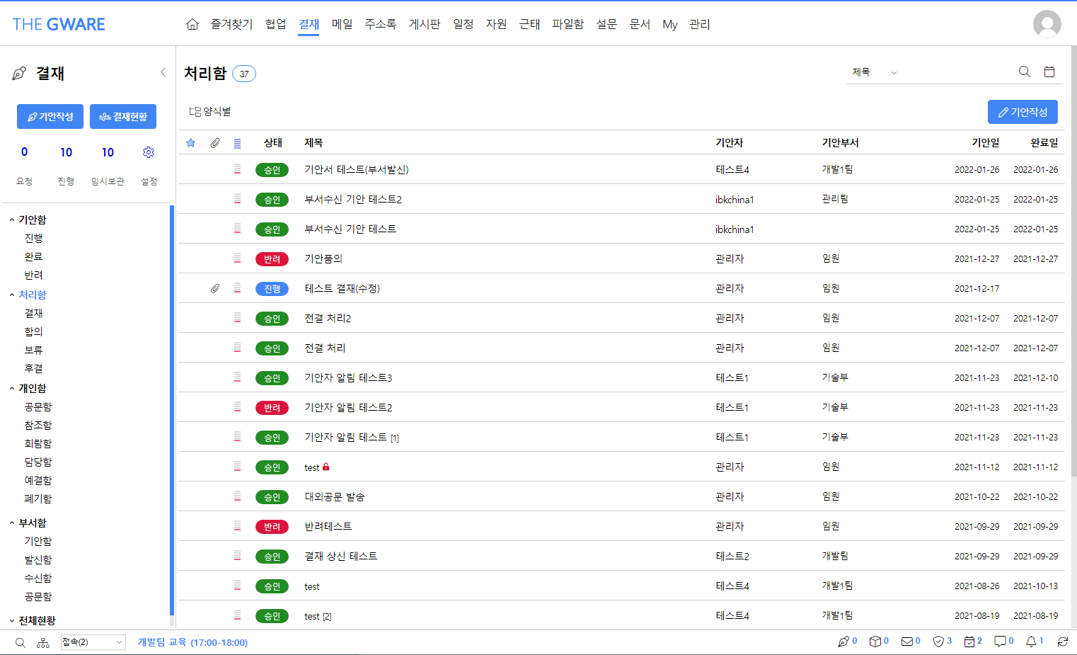
결재
결재 문서함
개인문서함
처리함(결재/합의/보류/후결 구분)
결재(결재 승인 처리 문서)
합의(결재 합의 처리 문서)
보류(결재중 보류 처리된 문서)
후결(결재중 후결 처리된 문서)
부서함
조회자 소속부서 하위레벨 모든 부서 문서
부서함 (수신함/발신함)
수신함(접수가 필요해 타부서로부터 수신한 문서)
발신함(타부서로 접수를 위한 발신한 문서)
전체현황
결재칸 1/N 처리
합의칸 자동 1/N 처리

Slide 18
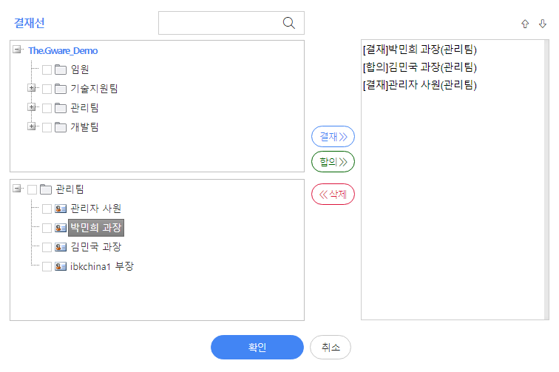
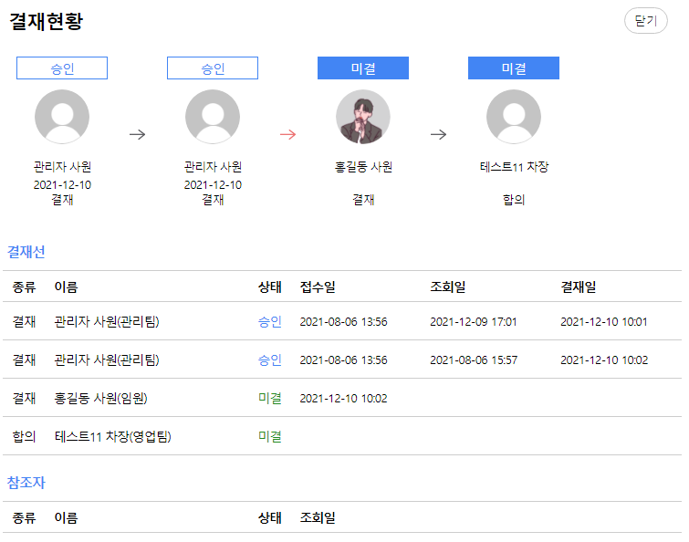
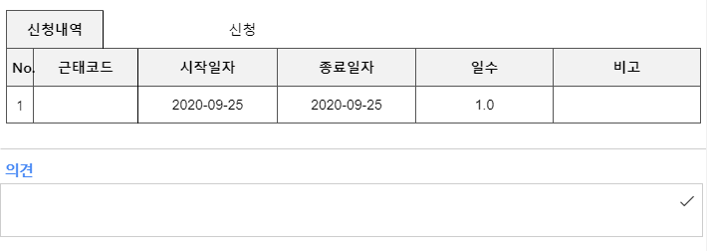
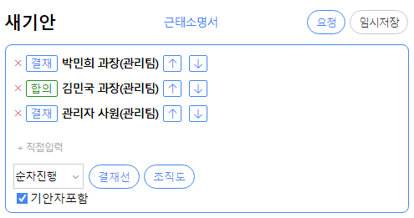
결재
결재선 의견 결재현황
결재선 이름으로 지정
- 조직도 창을 통한 지정도 가능
다양한 결재 유형
결재,합의
결재 순차진행/ 무순위결재 / 합의 후 결재
참조자 / 수신부서 / 회람
결재문서 하단 추가 의견 항상 등록 가능
결재 처리 시 등록하지 못한 추가 의견 등록
기안자 사후 보고
등록 즉시 관련자에게 자동 알림 메일 발송
결재현황(접수일/조회일/결재일)
결재문서 이력조회
- 결재문서 조회/수정/배포

Slide 19
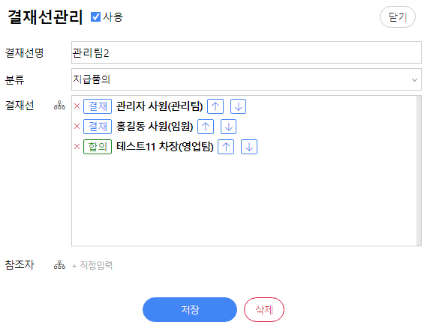
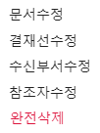
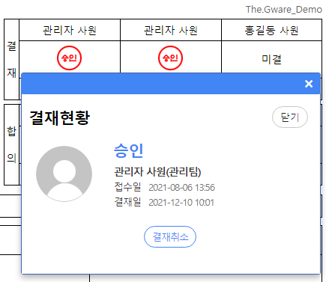
결재
수정 결재취소 결재선 관리
문서수정/결재선수정/수신부서수정 / 참조자수정
결재
- 승인, 반려, 결재패스, 결재위임
기안취소
- 개인 결재 문서 취소 (완전삭제)
승인취소
- 진행중인 문서 대상으로 결재 승인 후 승인 취소
개인 결재선 관리
자주 사용하는 개인 결재선 관리
양식 별 결재선 사전 적용

Slide 20
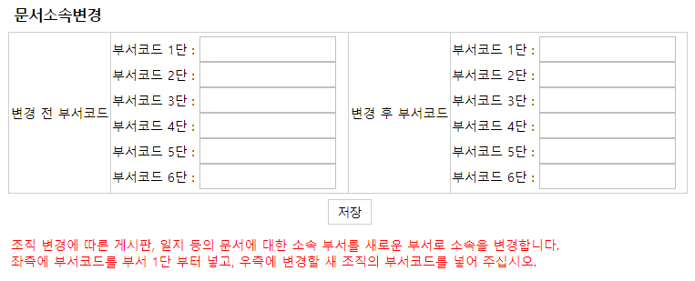
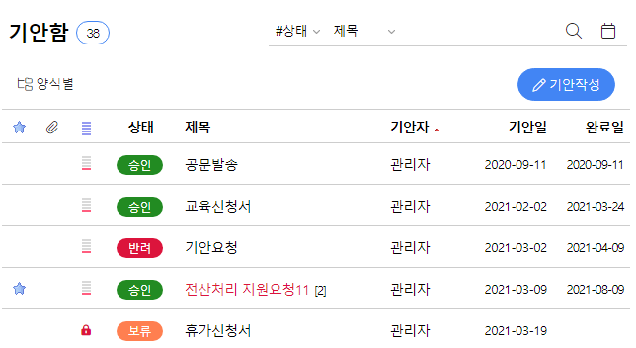
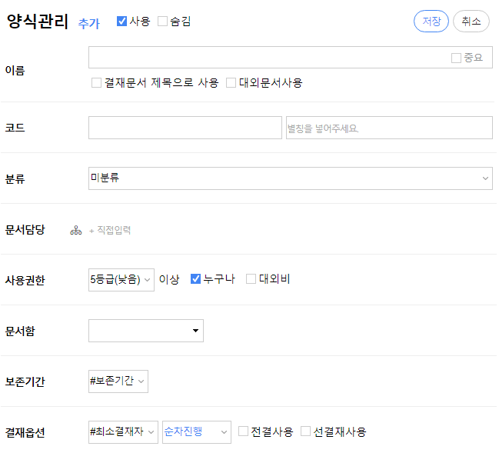
결재
부서문서 검색 담당함
부서문서 소속 변경
- 과거 부서의 결재문서를 인수부서로 이관
부서문서 권한 관리
- 특정 부서의 결재문서를 타 부서에 조회권한 부여
기간검색/항목 검색/상세 검색
기안자,부서,문서번호,양식이름,첨부파일
본문검색
담당함
양식별 담당자 지정/담당 문서함에서 조회
관리자가 관리(실시간 적용)
공유(회람)자 처리(기능) 보다 효과적
해당 양식 업무 담당자들간 인수인계의 편리성

Slide 21
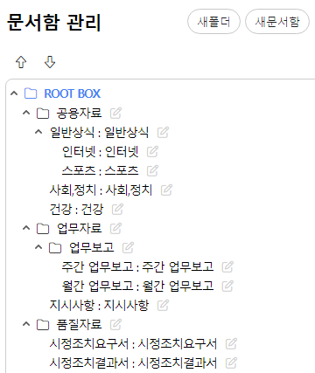
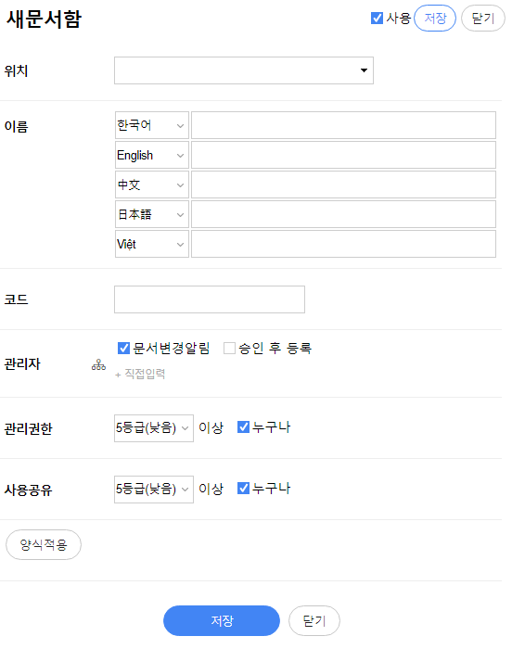
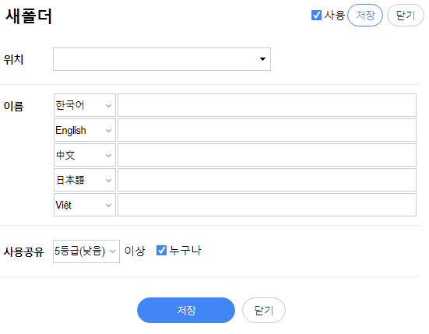
문서관리
PC에서 관리하는 파일들을 서버에서 체계적인 문서함으로 관리하는 문서관리(EDMS)
문서버전 갱신 / 중복 수정방지 / 문서 상세 이력 관리 / 등록 문서 별 조회 권한
문서함 및 문서관리
다중 트리 무한대 문서함 생성 지원
문서함 별 관리자 지정, 승인 후 등록 관리
문서 작성자와 소유자 분리 관리
문서버전 관리 및 내문서
등록 문서 별 보안등급, 보존기간, 조회권한 지정
등록 문서에 대한 이력 관리(과거 버전 조회)
Check-in, Check-out 기능으로 중복 수정 방지
문서 편집이 용이한 DHTML 에디터 지원

Slide 22
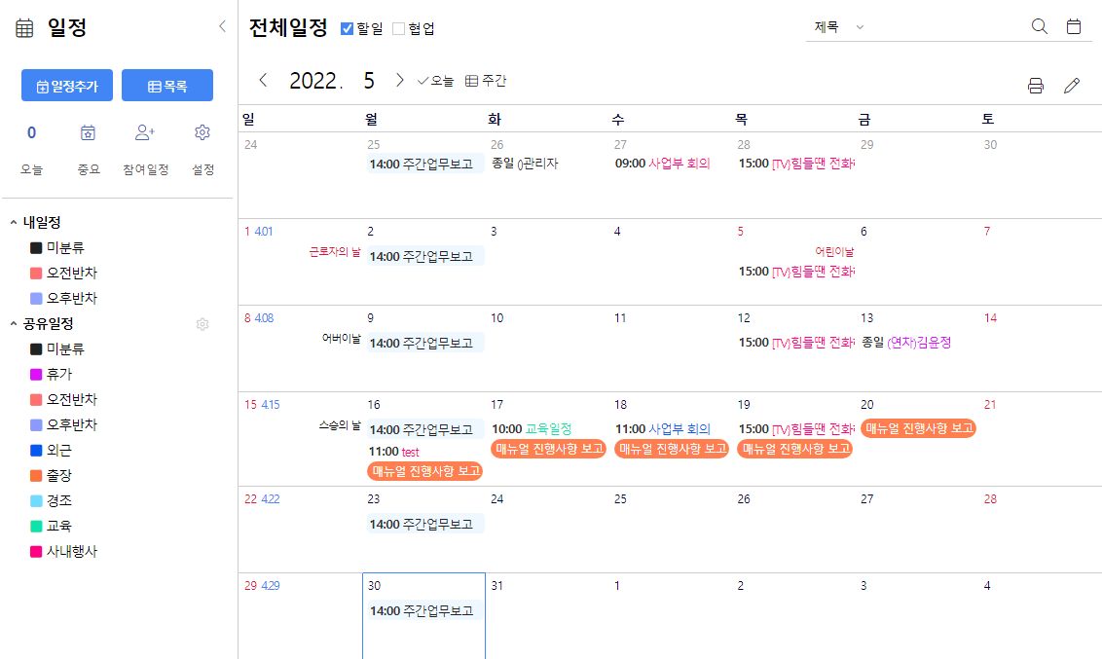
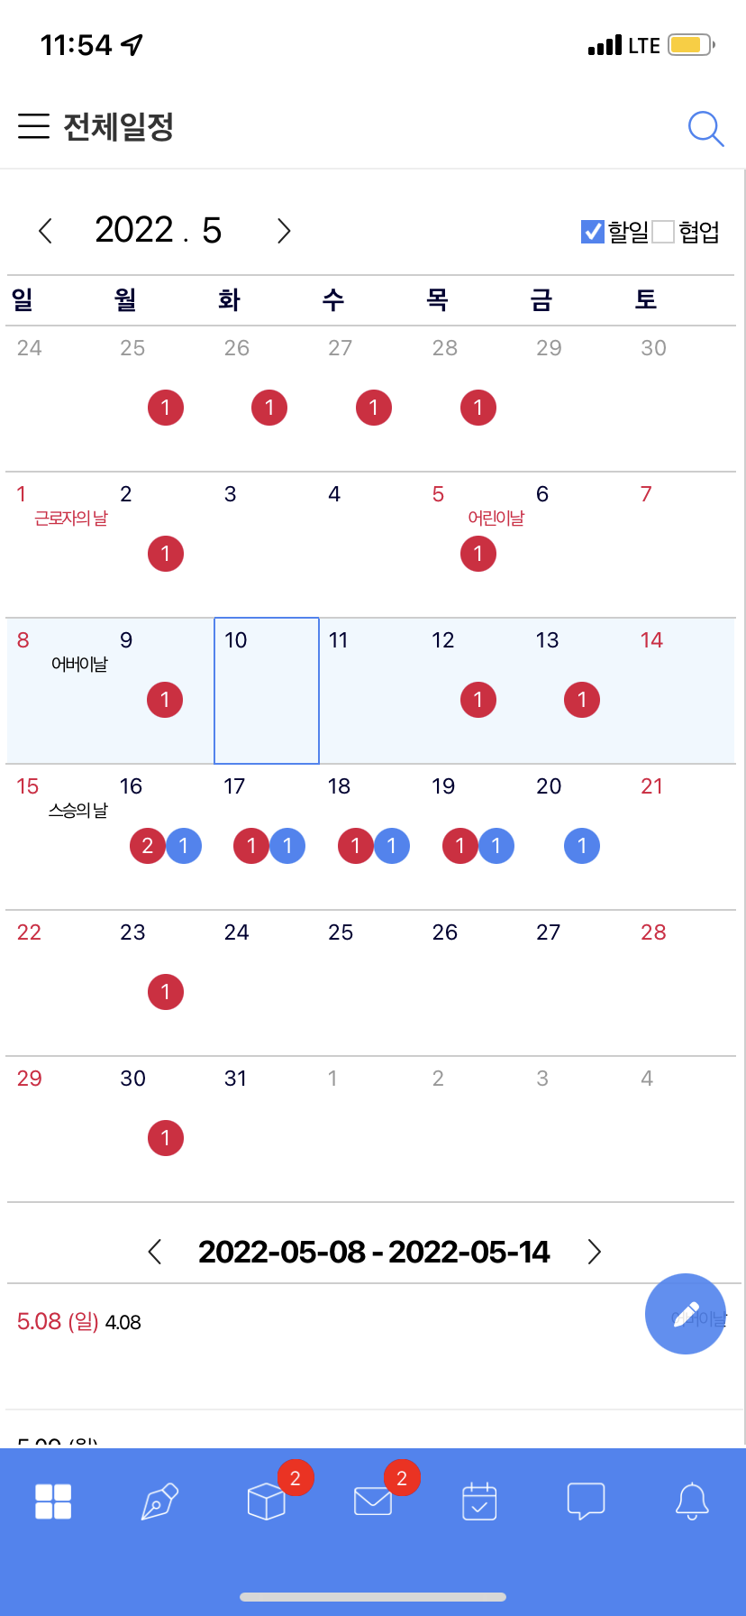
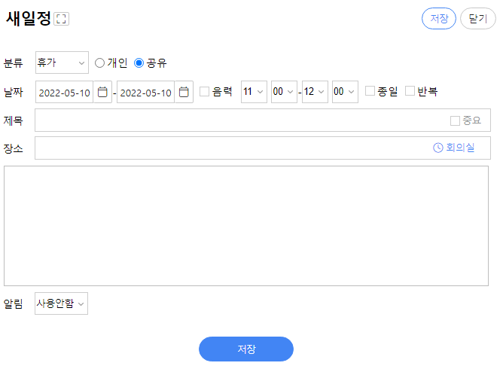
일정
임직원들의 업무일정을 웹에서 등록(개인/부서/공개일정)하고 조회, 검색하는 관리 기능
일정 등록 시 업무 참조자에게 알림 메일 발송 / 음력(윤달) / 반복설정(메일, 매주, 매월, 매년, 월간) / 자동 알림 설정
업무 일정 관리
간단한 팝업창으로 신속한 일정 등록
등록 일정 공개범위(개인,부서,공개,참여) 설정
일정 등록 시 업무참조자 대상으로 알림 메일 발송
일정 진행상태(예정,진행,완료,보류) 체크
본인의 일정을 특정인에게 맡기는 일임일정
월간/주간/일일 형태로 등록 일정 조회
휴일,기념일,사내 행사를 위한 기념일 관리
자동 알림 설정 기능
알림방식 선택(업무,메일,지톡,SMS 중 택일)

Slide 23
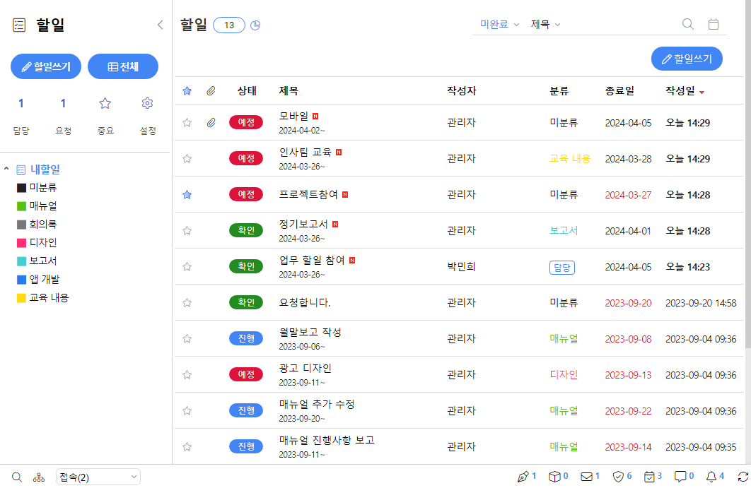
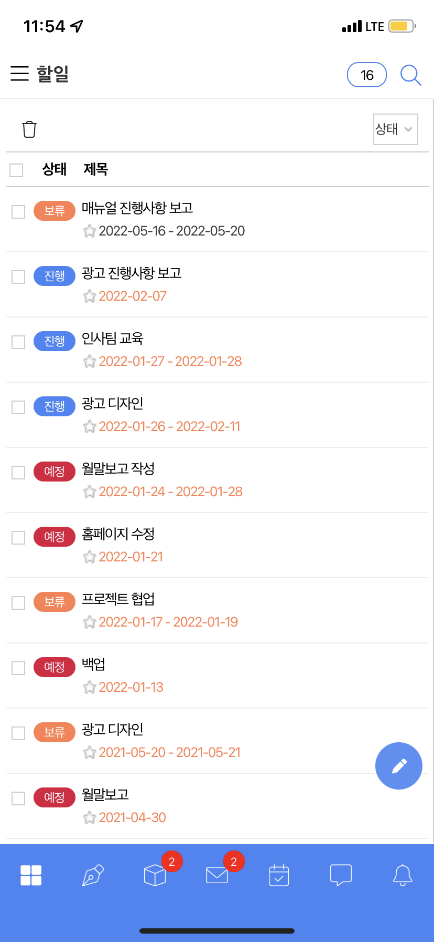
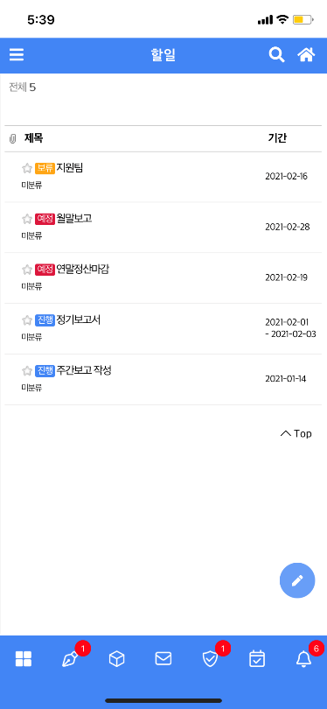
할일
할일을 등록하고 관리하는 기능
등록해 놓으면 메인화면에서 오늘 할일을 확인할 수 있어 업무를 놓치는 일을 방지할 수 있습니다.
일정에서 할일에 체크를 하면 전체일정 달력에 할일이 표시됩니다.
담당자를 지정해서 할일을 요청하며 담당자의 할일 목록에도 자동으로 등록됩니다.
예정, 확인, 진행, 완료, 보류로 상태를 관리할 수 있습니다.
[ 메일, 게시판, 문서 ] 등에서 할일로 스크랩이 가능합니다.

Slide 24
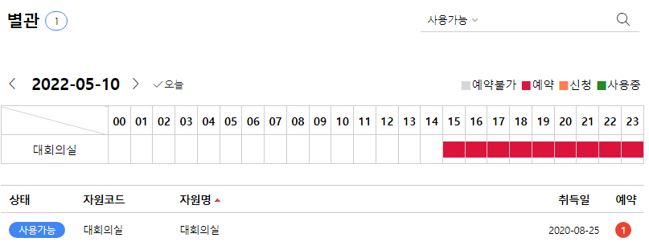
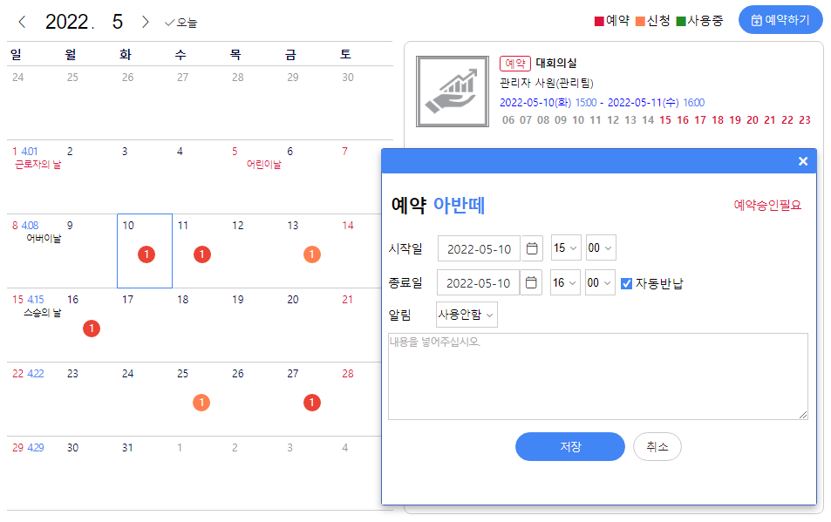
자원/예약
사내 공유가 필요한 다양한 비품이나 자원들(회의실, 차량 등)에 대한 예약 관리기능을 제공
자원 등록 시 옵션 설정 (예약, 승인 후 예약) / 등록 자원 관리자 지정 / 자원 사용이력 관리
사내 자원 관리
자원에 대한 무한대 분류 생성 및 권한 부여
- 자원 조회 및 자원 등록에 대한 권한 설정
예약 또는 예약 승인자 관리
자원 예약 시 관리자에게 즉시 알림 발송
전체 자원 예약현황 정보 제공 - 분류별/등록자원별 예약 현황 정보
자원이 차량인 경우 운행기록 추가 기능
등록 자원에 대한 이전 및 이력 관리

Slide 25
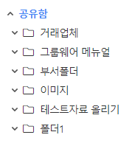
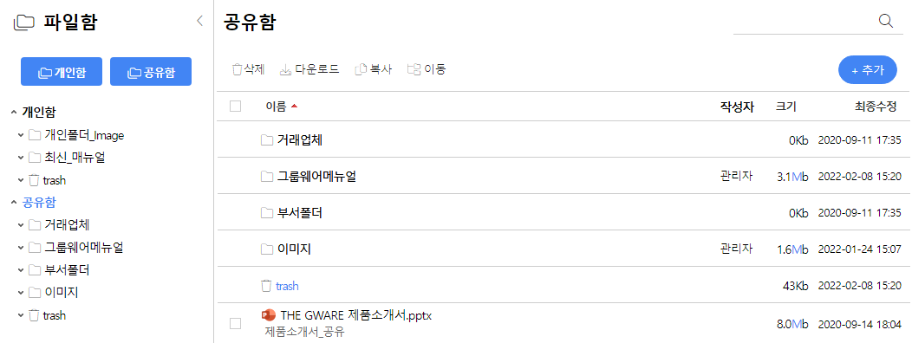
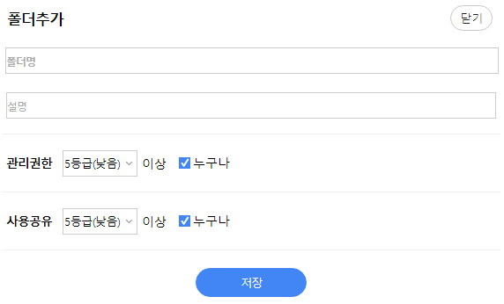
파일함
사용자 PC에 저장된 파일을 THE GWARE에 저장하여 공유와 보안 유지기능을 제공
파일 이력관리 / THE GWARE 타 메뉴와 연동(파일 첨부 및 복사) / 다중 다운로드, 업로드
개인 PC
파일함 관리
개인함
메일, 결재 등
첨부파일
공유함
웹(브라우저)상에서 파일을 관리하는 기능 - 개인폴더, 공유폴더로 구분하여 제공
다단계트리 무한대 공유함 폴더 생성 - 폴더별 조회권한(다운로드), 관리권한 설정
그룹웨어 메뉴들과 ‘웹폴더’ 연계 기능
파일 다중 업로드/다운로드(ActiveX방식)
현재 위치 표시 및 현재 용량 표시
다운로드
이력관리

Slide 26
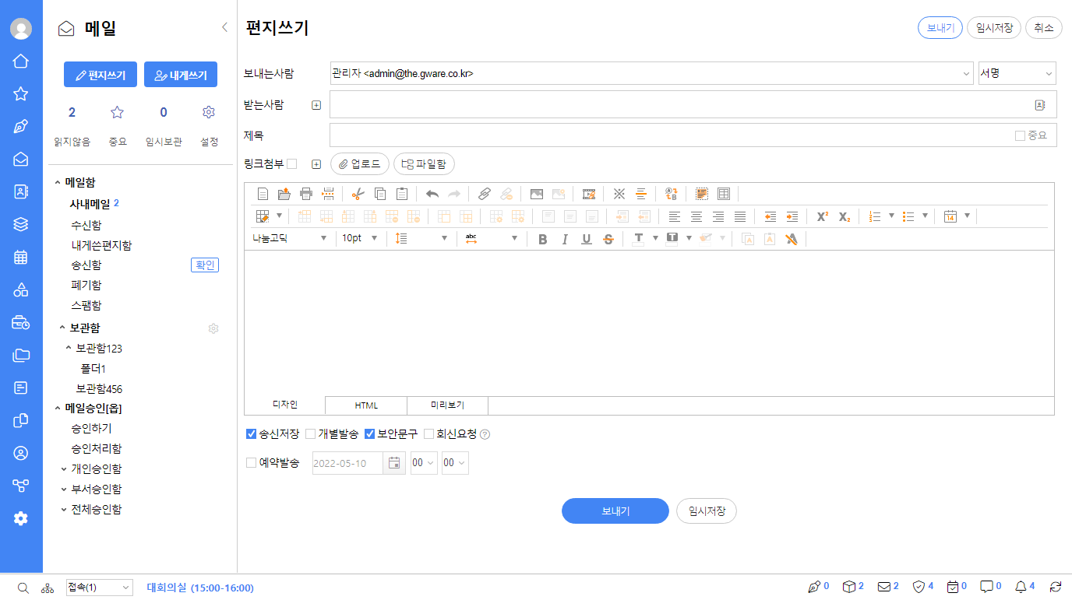
03. 메일/소통
메일, 승인메일(옵션)
게시판
주소록
설문
근태
채팅

Slide 27
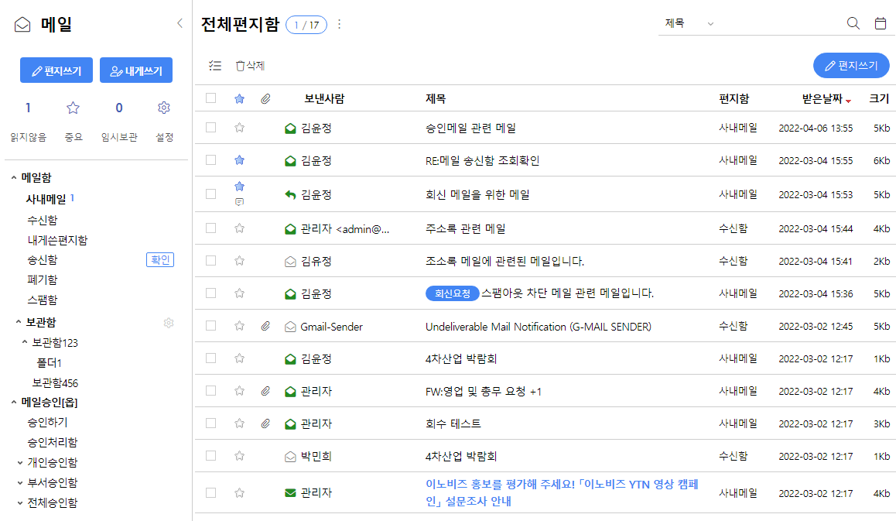
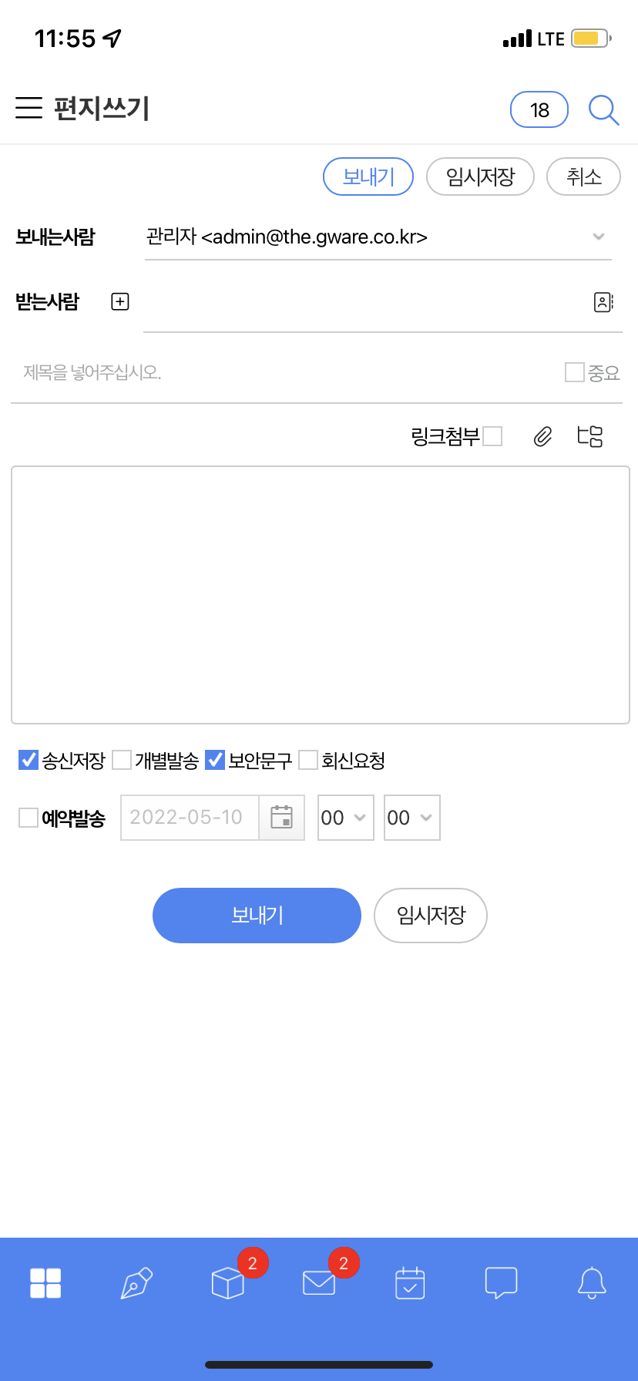
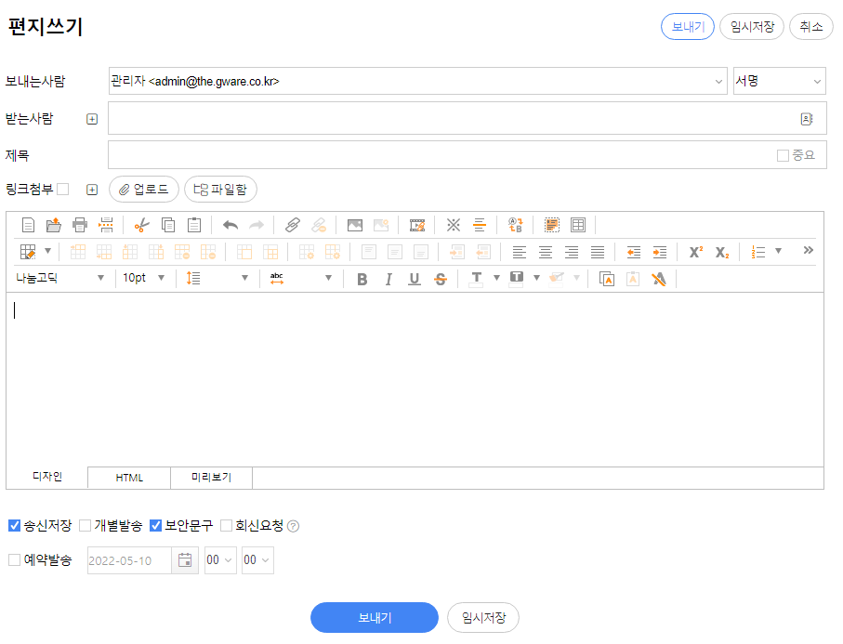
메일
국내 그룹웨어 솔루션 중 유일한 자체개발 (2002년) 메일엔진 보유
고객사 영업업무의 메일 의존 중요도에 따라 제조업체에서 THE GWARE를 선택하는 중요 이유

Slide 28
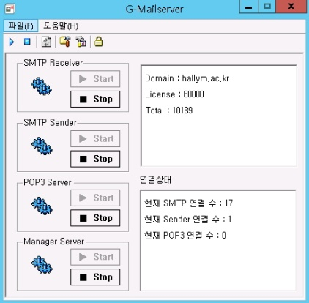
메일
’02년 .NET 기반 메일엔진을 자체 개발하여 국내외 시장에서 다녀간 구축 경험으로 안정성을 검증 받았습니다.
메일(전자우편)은 사용자가 내부 임직원 또는 외부인 (거래처, 지인 등)과 의사소통을 하기 위한 통신 수단 기능을 제공합니다.
독자 개발 메일서버
메일 수신상의 불편함 없음
’02년 .NET 기반 독자 개발 메일엔진
무장애 메일시스템
윈도우 서비스 등록(자동 시작)
메일엔진이 송수신 메일 처리(DB)
메일 자동 삭제 처리를 통한 웹 부하 방지
메일엔진과 그룹웨어(웹)가 일체형인 제품
그룹웨어/메일관련 원스톱 기술 지원
실시간 메일 조회 불가 - 주기적 동기화 / 메일 당겨오기
별칭 메일 계정 수신 처리 불가
DB에 메일 저장 처리 - DB파일 커짐 / 속도 및 POP3 처리 문제
2개 메일 수신
메일 발송상의 불편함 없음
메일 도메인 블라킹 처리
메일엔진과 웹이 이원화된 제품에서 주로 발생(릴레이 발송) - 동일도메인(포탈)으로 대량 메일 발송 시 연속 발송시간 조절이 불가한
경우 (발송) 도메인이 자동 blocking 처리됨
메일 소켓 에러 발생 - 첨부파일이 큰 메일
2개의 메일 발송

Slide 29
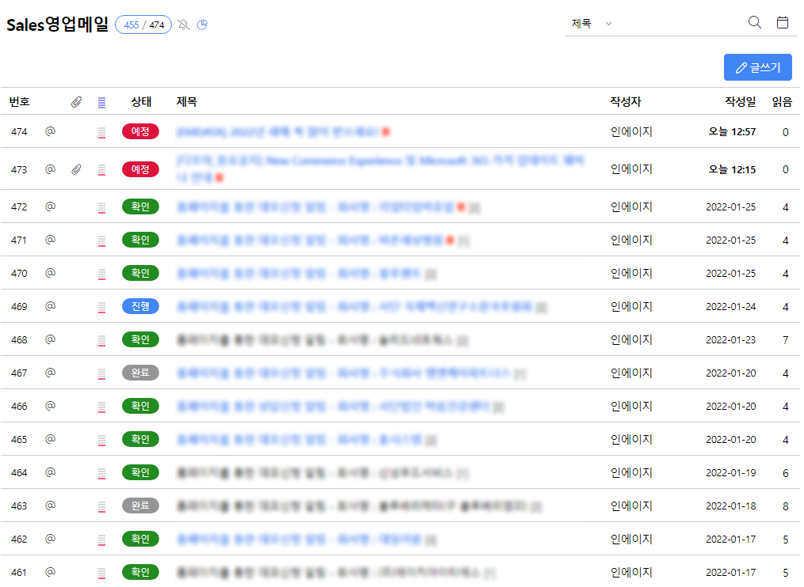
메일
메일 동기화 기능 (자동 포스팅)
회사 대표 메일 계정(tax, sales, webmaster 등)으로 수신된 메일을 정해진 게시판에 자동으로 포스팅 되는 메일 동기화 기능으로 메일을 쉽게 공유할 수 있습니다.
공유메일에 대한 업무 공유와 이력관리, 업무처리 상태를 효율적으로 관리할 수 있습니다.

Slide 30
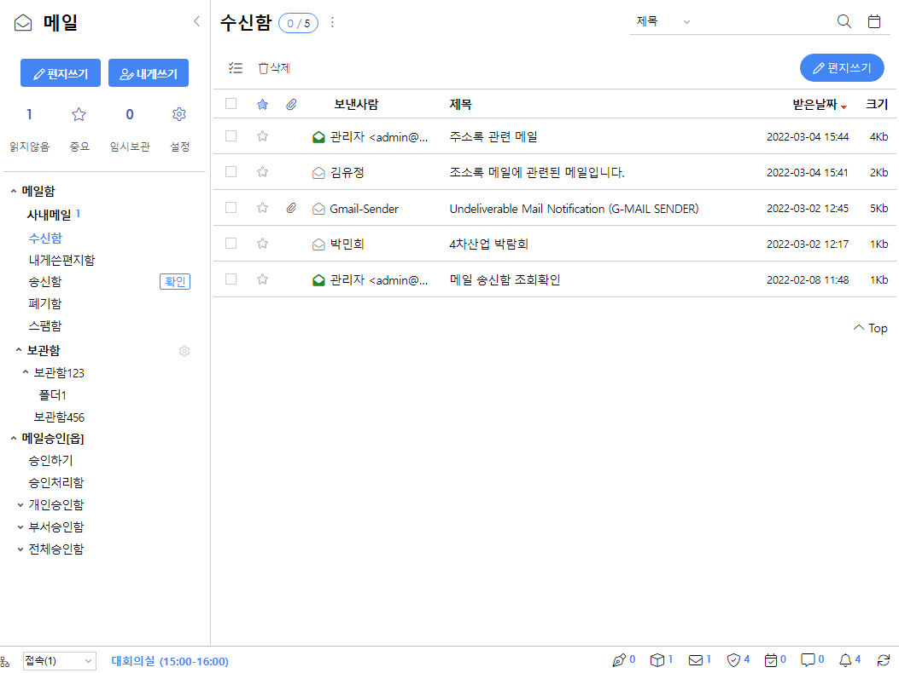
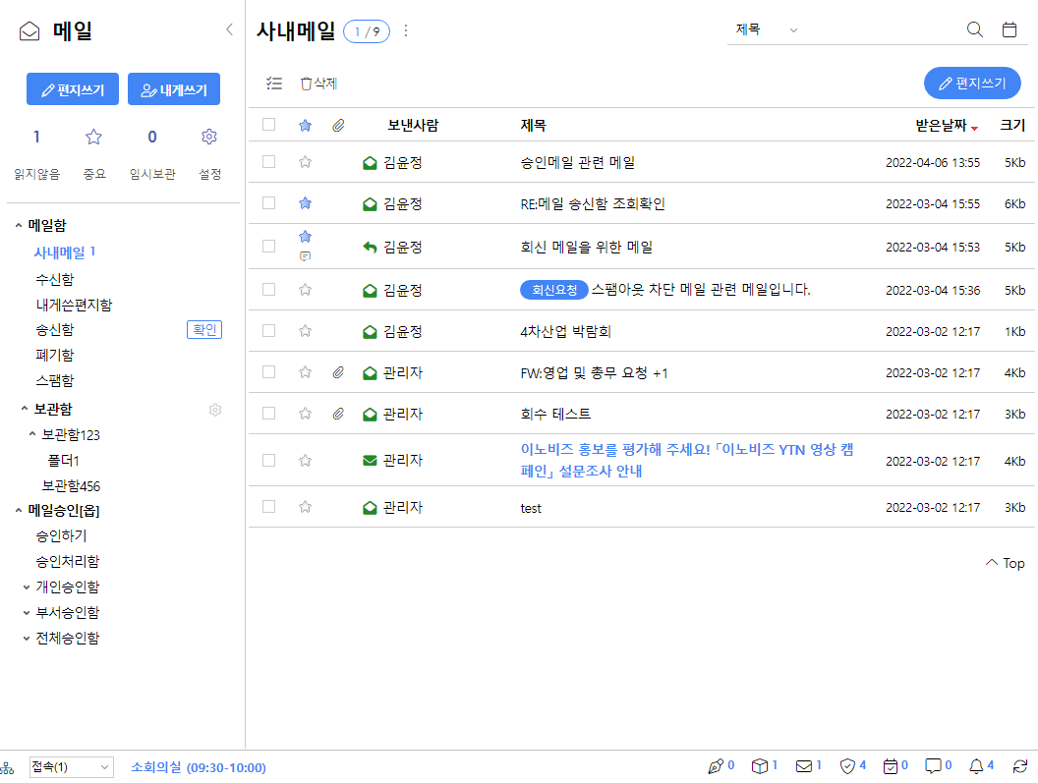
메일
외부메일 시스템과 내부 임직원들 간의 내부메일을 구분기능
업무관리를 용이
강력한 커뮤니케이션웨어 활용
모든 메뉴 및 자료의 유기적 전달 및 공유

Slide 31
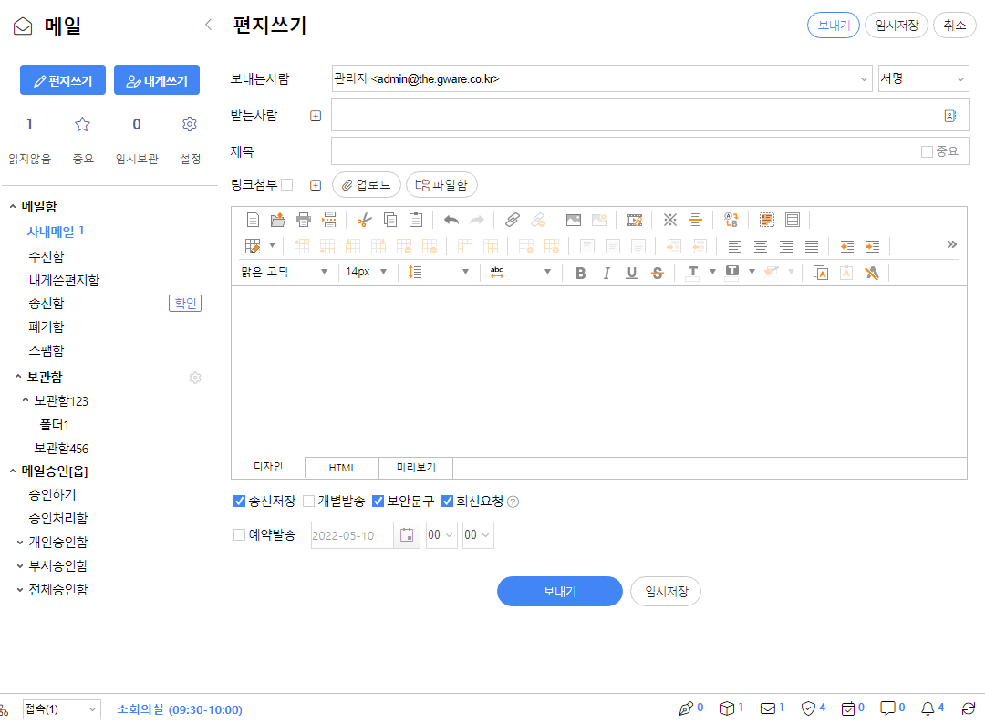
메일
회신 요청 기능
외부에서 오가는 메일은 회신이 불가능하며, 내부에 대해 한정됩니다.
메일을 보낸 후 답변을 받고 싶을 때 수신자한테 회신을 요청하는 기능입니다.
회신요청에 체크를 해서 보내면 수신자는 메일 목록에서 으로 표시된 메일을 확인할 수 있습니다.

Slide 32
메일
예약발송 및 발송지연
메일을 보낸 뒤 ＇아차’ 빼먹었네 하는 경우가 종종 있습니다, 이럴 때를 대비해서 지연발송 기능이 있습니다.
미리 설정해준 시간(시간, 분) 후 발송이 되어 지는 기능입니다.
실수를 줄이고 안정감 있는 업무가 가능해집니다.

Slide 33
메일
스팸 메일 차단 기본제공
스팸 및 악성코드 메일을 차단하고 이를 통해 안정된 서비스를 제공 합니다. (스팸통제, 악성코드차단, 랜섬웨어 대응필터 지원)
일별 스팸차단 보고서 메일 제공

Slide 34
메일
로그분석 제공
메일 발송 실패 시 발송자에게 리턴 메일 자동 발송
실패 로그를 통한 원인분석 / 문제해결 / 기술지원
원인분석
문제해결

Slide 35
메일
추가 기능
손 쉬운 수신자 지정
첨부링크 (대용량 메일)
첨부파일 삭제
손 쉬운 파일첨부
webmail 에 등록된 계정과 주소록에 등록된 이름을 입력하여 수신자를 쉽게 지정
메일 발송시 첨부파일을 서버에 별도 보관하여 수신자에게는 별도 다운로드 링크를 제공
수신된 메일의 첨부파일만 별도로 삭제 기능을 제공하여 불필요한 메일 용량을 조절
드래그 앤 드롭(Drag-and-Drop) 기능제공으로 손쉽게 첨부파일을 추가
Unicode,UTF-8
한국어,EUC-KR
한국어,KS_C_5601-1987
English,ISO-8859-1
中文,GB2312
日本語,SHIFT-JIS
中文,BIG5
다양한 문자코드
다양한 검색
백업 / 복원
아웃룩 발송메일 웹 저장
메일내용의 입력된 언어에 적합한 문자코드 지원
메일을 편리하게 찾을 수 있도록 다양한 검색조건을 제공
백업(eml) 및 복원 기능을 제공하여 PC에 별도로 메일을 백업하거나 백업된 메일을 복원하는 기능 제공
아웃룩에서 발송된 메일을 Webmail의 송신함에 저장기능 제공
예약 메일발송
메모
화이트리스트
기타 추가기능
작성된 메일에 대한 즉시 발송 및 예약발송으로 지정된 날짜와 시간에 메일이 발송되도록 기능 제공
송/수신된 메일에 간단히 메모를 기록해 두고 향후 조회기능 제공
메일을 발송한 곳이 사내계정 혹은 주소록의 등록자에 대하여 별도 색상으로 표시를 해주어 다른 메일과 빠르게 구분 기능 제공
- 일체형 독자 개발 메일 시스템 - 수신자 지정 이름 like 검색, 부서명 발송 - 개인별 발송 , 지연발송 제공
- 수신자 수 제한 및 첨부파일 크기 관리 등

Slide 36
승인메일
(옵션)
승인 메일 기능은 내부 직원에게 메일을 발송하는 경우에는 일발적으로 즉시 메일 발송 처리하고, 외부인에게 발송을 하는 경우 ‘승인메일’ 기능을 적용하는 자료 보안 기능 강화
아웃룩 적용 불가
의도적으로 자료를 유출하고자 할 경우 막는 것은 쉽지 않으나, 신입직원이나 신규 경력지원의 경우에 자료의 중요도나 대상자와의 관계성 파악이 충분치 못한 상태에서 문서를 첨부하여 외부로 발송할 정우 본의 아닌 유출사고가 발생할 수 있습니다.
최대한 업무규정과 시스템으로 사전에 관리할 수 있습니다.

Slide 37
게시판
사내 업무 공지와 공유 및 부서별 업무성 처리 게시판 용도로 활용할 수 있는 편리한 기능
다양한 게시판 모드(앨범, 익명, 1:1)추가 / 게시물 등록 시 알림 대상자 (수신자)를 지정하여 알림 발송
업무성 게시판 기능 추가(엮인 글, 게시물 진행 상태 관리)
게시물
게시판 관리
등록 시 수신 알림 대상자 지정 발송
관련글 쓰기 기능 제공
보안등급 지정, 게시물 답변(RE)
게시물 임시저장, 최상위 등록
특정 계정 수신메일과 게시판 동기화
게시물 진행상태 체크
조회자/클릭 수 정보,조회/미조회 추출
스크랩 이동/복사, (할일 관리)
의견 등록 시 알림 발송(대상자 지정)
의견 답변
나의 글, 나의 의견
검색(제목,본문,작성자,의견,기간)
무한대 트리 구조로 게시판 생성,관리
게시판 별 다양한 기본값과 권한 관리
게시판 관리자 지정
권한관리(조회,작성)
기본 양식,보존기간 지정
게시판 형식 (일반/익명/앨범/1:1:일정)
의견란 사용/좋아요 사용 여부 관리
이력공개 / 승인 후 등록 기능
메일동기화 계정 지정

Slide 38
게시판
사내 업무 공지를 넘어 ‘업무처리’ 용도로 강화된 ‘전자게시판’
게시물 등록 시 수신해야 할 사람에게 알림을 발송하여 신속한 공유가 가능합니다.
신속한
업무처리
정보(업무)
공유화
회사자료화
1. 게시물 등록(알림 지정)
2. 수신자에게 알림 발송
업무 지적화
게시판을 이용하여 ‘부서간 / 사용자간 업무 처리’를 위한 용도로 활용(업무 지식화)
현재 게시판 구조의 문제점
게시물 등록 시 조회자들이 스스로 찾아와서 조회해야 하는 문제점
그래서, 긴급 업무처리시에 메일 사용
메일은 퇴사시 처리 업무에 대한 효과적인 인수인계가 안 되는 불편함 발생
THE GWARE 게시판 장점
게시물 등록 시 '업무참조자'대상으로 알림 발송
메일을 통해서 즉시 내용 조회
업무처리를 게시물에 답글 또는 의견으로 즉시 회신(알림) 가능(업무 지식화)
3. 업무 담당자의 신속한 대응(공유)
4. 업무처리의 회사 자료화
메일을 받아 여러명의 직원이 공유해야 하는 경우, 담당자 메일로 받지 않고 업무 메일계정(tax@, recruit@, complain@ 등)을 지정하면 메일도착즉시, 사내 게시판인 “이력서, 세금계산서, 고객불만사항, 1:1 게시판 등” 에 자동 등록되어 권한이 허용된 내부직원들이 해당 업무를 공유하고 진행사항을 댓글이나 업무지시 관리할 수 있는 기능(과거 메일 자료에 대해 기간/제목 등을 손쉽게 검색)

Slide 39
게시판
공용메일 업무처리를 손쉽게
외부에서 공용메일로 수신되어 다수에게 전달된 업무메일을 동기화된 게시판에서 쉽고 빠르게 처리할 수 있고, 진행상태도 확인이 가능합니다.
조회이력, 처리 상황 등을 바로 공유할 수 있습니다.

Slide 40
게시판
다양한 종류의 게시판
업무별, 분야별 용도에 맞게 다양하게 게시판을 설정하고,
게시판마다 권한설정도 가능합니다.
무한대로 게시판 생성도 가능합니다.

Slide 41
주소록
웹상에서 주소록 등록하고 관리하며 이를 이용하여 지인 관리 및 커뮤니케이션에 효율성을 높일 수 있습니다.
기능 구성도
개인 주소록 및 공개 주소록 지원
그룹핑 기능 지원(개인용, 공개용 구분 지정)
사내 직원 대상 사내 그룹핑 기능(개인용, 공개용)
다양한 주소록 분류화 및 분류 이동(수정) 기능
인덱스 및 검색 기능(이름,email,전화번호,휴대폰,회사명)
사원 주소록은 조직도 연계 메모 송신
빠른 주소록 추가 및 일괄 추가 기능(메일)
주소록 가져오기/내보내기 기능
주소록 목록에서 ‘메일 송신, SMS 송신’ 기능
다양한 옵션 형태의 주소록 기능 - 특정인과 개인 주소록을 공유하는 ‘공유 주소록’ 기능 - 공개 주소록에 대해서 이력 관리(최초 등록자명, 최종 수정일자)
등록된 주소에서 휴대폰 정보를 활용하여 SMS 에서 편리한 수신자 지원(분류별, 조직별 발송 가능)
빠른 주소추가
개인 주소록
사내통신
일괄 주소추가
공개주소록
전자우편
일반 주소추가
사내 그룹핑
SMS
CSV 가져오기
그룹추가
CSV 내보내기

Slide 42
설문
사내 임직원들의 다양한 의견 수렴을 통한 신속한 의사 결정과 업무 효율성을 높여 주는 설문조사 기능
설문 조사 기간 설정 / 기명, 무기명 / 설문 시행 여부 / 결과 공개 / 설문 조사대상 관리 / 주관식, 객관식(10가지) 선택 가능
전자설문 조사 관리
설문 참여 기간
설문 참여자 관리
무기명 참여
설문 참여 시행 여부
설문 결과 공개 여부
설문 결과 제공(참여자,퍼센티지)
질문 등록 관리
주관식/객관식 적용
객관식은 최대 10지 선택형
질문에 에디터 제공
객관식 선택에 이미지 적용 가능
과거 설문 조회 및 검색
설문에 대한 의견 등록
다국어 동시 지원

Slide 43
근태
주 52시간 근무 효과적 근태관리를 통한 워라밸 유지
근태 현황
별도의 기기 설치 없이 PC, I P로 간편한 출퇴근 체크
다양한 근태 유형에 맞게 근무시간 관리
주 단위로 근무 현황 조회
주 52시간 초과근무 모니터링
남은 업무시간 확인
휴가 현황
연차 자동 관리
휴가 사용 내역 조회
잔여 연차일수 확인

Slide 44
채팅
사내직원들끼리 채팅을 보내고 받는 기능
수신대상자를 정하여 채팅을 빠르게 보낼 수 있습니다.
문자처럼 서로 대화 하듯이 주고 받을 수 있고, 상대방이 읽지 않았으면 읽지 않은 인원의 숫자로 표시됩니다.
채팅 리스트에서 검색된 단어가 포함된 채팅방을 제공합니다.
채팅을 주고 받은 내용은 검색이 가능하여 추후에 찾아보기에도 편리합니다.

Slide 45
채팅
채팅의 여러가지 기능
새채팅으로 원하는 대화상대와 채팅방을 생성할 수 있습니다.
채팅 알림을 켜 놓을 시 실시간으로 알림을 받을 수 있습니다.
메시지 ・ 이미지 ・ 파일전송 등 편리하게 채팅이 가능합니다.

Slide 46
채팅
채팅의 여러가지 기능
게시판, 결재, 협업 등 여러 기능에서 사내직원 클릭 시 채팅이 가능합니다.
게시물 /결재문서/협업 게시물 등 대화상대에게 전달 가능합니다.

Slide 47
채팅
채팅방 메뉴 기능
채팅방 메뉴_ 나가기, 초대하기, 내보내기, 대화내용 다운로드, 채팅방 제목 수정 기능이 있습니다.
채팅방의 알림 여부를 설정하여 단체채팅으로 인해 일을 방해받지 않을 수 있습니다.
채팅을 주고 받은 내용은 검색이 가능하여 추후에 찾아보기에도 편리합니다.
채팅 메뉴 선택_ 조회자 조회, 답변, 전달, 복사, 삭제, 발송취소(읽지 않은 사람 한하여)가 가능합니다.
지환

Slide 48
알림
게시글을 공유해야 할 대상자에게 알림을 발송하여 빠르게 공유
작성자가 수신대상자를 지정하여 알림을 발송하면 수신대상자한테 알림이 발송됩니다.
알림을 통해 업무를 빠르게 확인할 수 있습니다.

Slide 49
즐겨찾기
자주 사용하는 메뉴, 사이트 등을 즐겨찾기 해놓고 편하게 볼 수 있습니다.
THE GWARE 내의 메뉴, 포털사이트 등의 웹사이트도 즐겨찾기 할 수 있습니다.
폴더로 관리 가능하고 추가, 수정, 삭제 등 관리가 용이합니다.

Slide 50
04. 모바일앱

Slide 51
모바일앱
기업 내 모든 업무를, 온라인으로 쉽게 처리 및 관리 가능
안드로이드 / 아이폰 모두 사용 가능
THE GWARE 모바일
HOME - 오늘의 업무를 한눈에 확인 가능 - 업무가 온 ICON에 알림 PUSH
- HOME 이미지는 개인별로 변경 가능
알림 (PUSH)
- 진행중인 업무를 실시간을 알려주는 알림
검색 / 메모 / 조직도(직원 정보) / 알림(PUSH) / MY(환경설정) 등 여러 기본 기능을 제공

Slide 52
모바일앱
THE GWARE 언제 어디서나 빠르고 신속하게 업무공유 및 의사결정이 가능
PC에서 활용되는 모든 기능과 동일한 업무 환경
PC와 같은 구성으로 손쉽게
Mac 버전
PC 버전
IOS
안드로이드

Slide 53
모바일앱
THE GWARE 주요 기능을 모바일로 편리하게 사용할 수 있는 기능을 제공
암호 설정 기능
즉각적으로 의견을 수렴하고 실시간으로 예약 및 공유
THE GWARE 모바일
메일 - 작성 / 조회 / 회신, 전달 / 파일 다운로드, 파일 추가 - 수신자 지정 시 이름으로 / 조직도 지정
결재 - 결재하기(결재의견) / 결재처리함 - 전체기안함, 예결함, 참조문서함, 회람함
게시판 - 작성 / 조회 / 답변 / 파일 다운로드, 파일 추가 - 의견 등록 및 알림 대상자 지정 - 알림글 조회 / 의견 등록(알림)
일정 - 작성 / 조회(월간,주간)
알림 (PUSH) - 모든 업무를 알림을 통해 한눈에 확인 가능
채팅 / 주소록 / 직원 정보 / MY(환경설정)

Slide 54
05. 강력한 보안 및 기타

Slide 55
보안
KB중국법인, 하나은행 중국법인,
이글루시큐리티, KTCS, CJ대한통운 (보안성 통과)
.
.
.
.
.
불필요한 정보 노출 취약점 보안
다년간 구축 경험을 반영한 THE GWARE 보안성 / 비밀성 / 무결성 / 가용성을 제공 하여 기업의 자료를 안전하게 보호 합니다.
파일 업로드 후 웹쉘 실행 될 수
있는 취약점 보안
THE GWARE 보안관리
파일 다운로드 취약점 보안
비밀번호 암호화
인증 쿠키 / 세션 암호화
접속 허용 IP
자동 로그아웃
접속 로그 / 통계
보안 등급 (7단계)
쿠키 값 변조 취약점 보안
취약한 인증과 세션 관리 보안
XSS(크로스 사이트 스크립트)
취약점 보안
SQL 인젝션 (Error Base SQL Injection ) 취약점 보안

Slide 56
성증지표
웹, DB서버는 CPU, RAM 그리고 DATA서버(파일 저장)는 HDD의 성능 지표에 주로 의존하게 됩니다.
기업제안사 솔루션은 기존 구축 사이트의 실 성능 지표 데이터를 통해서도 안정적인 솔루션임을 알 수 있습니다.
솔루션 안정성
DB서버
구축 사례 중 가장 사용자(10,000명)가 많은 KTCS의 경우, DB와 DATA 서버 쪽 성능 자료를 통하여 제안사 솔루션의 안정성에 대한 판단이 가능하다고 보임
RAM,HDD의 성능 모니터링 지표 자료는 제안사 솔루션이 매우 안정적인 설계 구조로 되어 있음을 알 수 있음
솔루션 설계 구조가 잘못되었다면 RAM,Disk의 성능 지표는 100% Peak 치면서 속도 저하 현상을 유발할 것임
안정적인 솔루션 설계 구조는 구축 이후 솔루션을 장기간 잘 사용할 수 있는 가장 중요한 판단요소임
시스템 사용량 증가는 시스템 저장 공간의 증설이나 웹서버 증설로 쉽게 대응 가능
Data서버

Slide 57
다양한 구축 경험
그룹웨어 연동 페이지
무전표카드 결제 수신 목록
무전표 (비용)
카드 결제
결재 연동
무전표카드 결재 전자결재 처리
무전표카드 결재 기안 상신

Slide 58
다양한 구축 경험
주요지수의 그래프/차트/표 형태
한글기안

Slide 59
다양한 구축 경험
당사는 그룹웨어 솔루션 개발 및 다양한 기능과 시스템 개발 구축 프로젝트를 진행한 경험을 가지고 있으며,
고객사에 구축될 그룹웨어 시스템의 향후 확장성을 안정적으로 보장해 드릴 것입니다.
항목 | 내역
비용 전표 결재 연동(GW➨오라클 ERP) | 비용전표 작성/예산 통제(오라클 ERP 입력 항목 준수) 비용전표 사용내역 페이지(개인/관리자)
법인카드결제 결재 연동(GW➨오라클 ERP) | 법인카드 작성(결재 상신)/예산 통제 법인카드 사용내역 페이지(개인,관리자)/법인카드 사용자 관리
개인카드/법인카드결제 결재연동 개발 | 카드내역 결재상신/재무승인 프로세스/ERP 결고 전달
급여대장 전자결재 연동 작업 | 인사시스템 월 급여대장 내역 결재 연동(개인별/사업별/부문별/부서별)
근태 정보 조회(CAPS) 및 직출/직퇴 관리 | 근태대상자 관리/직출,직퇴 처리 개인별,부서별,전체 내역(목록) 조회 페이지
근태 기준과 근태 데이타(SECOM)와 연동 개발 | 정규직/시급직 근태(출,퇴근) 기준 관리와 근태 데이타 연동 개발
급여,연차,경력 등 인사 정보 조회 | 개인별/부서별/전체 조회/권한 관리
초과근로시간(52시간) 신청 및 결과보고 양식 개발 | 주간단위 12시간 초과근무 신청과 결과 보고 세콤데이타 연동을 통한 인정근로시간 승인 처리
KMS 마일리지 정책 적용 개발 | 내부 마일리지 정책 및 통계 페이지 개발 지식 Q&A 게시판 개발(네이버 지식In)
대량메일 발송 프로세스 개발 | 업무시간 중 서버 부하 고려 첨부화일,수신자 수를 기준으로 대량메일 판단 자동 예약발송 처리 / 승인자 승인 시 발송
자원관리에 콘도 예약신청/승인 기능 개발 | 콘도 예약 접수 기간 설정 동일 일시에 특정 건 예약 승인 시 다른 신청건들은 모두 자동 반려 처리
장기미사용자 차단/해제 기능 개발 | 상담직 대상/로그인 차단/비밀번호 초기화 기능/자동 재사용 처리
기존 메일, 결재문서 이관 작업 | 기존 메일(리눅스 공용메일) 및 결재문서(핸디,비즈웰) 이관

Slide 60
시스템 구성도
THE GWARE는 일체형 메일엔진 독자 개발 및 기본 탑재를 통하여 시중 타사 제품 대비 적은 서버 대수와 낮은
사양으로도 안정적이고 빠른 서비스를 제공합니다.
서버 사양 |  | 클라이언트 PC 사양
OS | Windows 2016/2012/2008/2003 server | OS | 윈도우 OS무관(브라우저 버전만 관련)
Database | MS-SQL 2016/2014/2012/2008/2005 Server | Web Browser | Internet Explorer(8/9/10/11),크롬,사파리
하드웨어 | CPU : Intel Xeon 2GHz 이상 * 2개 이상 RAM : 4GB 이상 HDD : 146GB*2(R1) + 300GB*2(R1) 단,H/W 사양은 사용자수,사용량에 따라 변동 | 하드웨어 | CPU : Pentium-4 2GHz 이상(Dual Core 이상 권장) RAM : 1024MB 이상(1024MB이상 권장) HDD : 60GB 이상 기본적으로 인터넷 서핑이 가능한 PC면 가능하나, 안정적인 사용을 위해서는 충분한 사양 필요
서버 설치 유형 소개 – 상세 내역은 사용자수 및 사용량에 따라 달라질 수 있습니다.
1대로 운영
2대 설치 (DB 서버 분리)
2대 이상 분산 처리 환경
메일 방화
Hauri / V3
THE GWARE
메일 방화
Hauri / V3
L4 or SLB
분산 처리
L4 / SLB 장비
os
Windows Serve
os
Windows Serve
메일 방화
Hauri / V3
THE GWARE
os
Windows Serve
Database
SQL Sever
서버백신
Hauri / V3 / NAV
서버백신
Hauri / V3 / NAV
THE GWARE
서버백신
Hauri / V3 / NAV
Database
SQL Sever
Database
SQL Sever
DB
Storage
DB

Slide 61
구축 일정
아래 일정표는 커스터마이징 1개월(전체 2개월)을 고려한 일정표로서, 추가 개발 사항 등 실 작업 업무량에 따라서
일정은 변경(조정)이 될 수 있습니다.
항목 | M |  |  |  | M+1 |  |  |  | M+2
1.업무 협의 및 사전 준비
1)Kick off 회의
- 구축 일정, 구축 내역 협의
2)서버 설치 관련 환경 준비
- 방화벽(포트),메일 IP, 접속URL 등
3)그룹웨어 구축 관련 사전 자료 준비
- 사원정보,결재 시행 양식,결재서명
2.제품 설치 및 구축
1)서버 설치,세팅
2)솔루션 패키지 설치
3)준비된 자료 등록
- 사원정보, 결재 양식 등록, 결재서명
4)커스트마이징 작업
3.솔루션 교육
1)관리자 교육(택일)
2)사용자 교육(택일)
4.솔루션 점검
1)임시 사이트 개설,점검
2)사용자 시범 운영
3)최종 점검
5.공식 오픈
1)최종 공식 오픈
2)안정화 지원

Slide 62
특장점
검증된 솔루션
안정적인 유지보수
국내외 1,200여 사이트 구축 경험
다양한 업종 경험 보유
1천유저(최대 1만유저)이상의 구축,운영을 통하여 검증된 솔루션(안정성)
안정적인 솔루션 설계 구조
무장애 메일엔진을 통한 완벽한 메일 서비스
부하 최소화와 (거의)무장애 서비스 가능
IIS/SQL server 최적화로 최대한의 성능 발휘
결재,게시판은 DB저장(보안/검색/속도 강점)
다년간 구축 사업 추진을 통해서 완성된 메일 과 그룹웨어 관련 안정적인 원스톱 기술지원
10년 이상의 장기 근속 및 경험자의 친숙하고 신속한 기술지원
보안상 취약점 해결
유사시 짧은 시간내 긴급복구(재설치) 가능
고객사별 커스트마이징
사용자 편리성
고객사만의 개별 커스트마이징 지원
커스트마이징 개발 공수 최소화 (.NET 개발이 대응에 빠르고 효율적)
사용 중 발생되는 커스트마이징 능동적 대응
수많은 고객사별 커스트마이징 경험
고객사별 소스 별도 보관(보안유지)
다수의 멀티컴퍼니 (분리,통합) 구축 경험
근태데이타 연동/인사,급여시스템과 연동/비용전표 개발/기간계시스템과 결재연동/법인카드결제 데이타 연동
자체 개발한 메일엔진 탑재
그룹웨어와 메일이 일체형 제품(무장애 등)
메일 본문 검색 지원
메일엔진에 특화된 편리 기능
송수신 메일 복사/아웃룩 발송메일 동기화/공통계정 수신메일 게시판 동기화 등
결재문서 DB저장(본문검색,보안,속도 강점)
게시물 등록 시 알림메일 발송(회사 자료화)
하단 알림바와 주요건수 정보(자동 갱신)

Slide 63
06. 고객지원

Slide 64
고객지원
국내외 시장에서 웹메일 / 그룹웨어 / 문서관리 / 지식관리 등 자체 개발한 G-Solution으로 보유한 다양한 구축 경험과 운영 노하우를 최대한 활용하여 고객사가 안정적으로 솔루션을 사용할 수 있도록 신속한 기술지원 서비스를 제공
지원
솔루션 오류나 장애에 대한 신속한 기술 지원
근무 시간 (평일 09:00~18:00) 신속한 지원
근무 시간외는 비상 연락망을 통해서 최대한 지원
대표 전화번호 : 070-7611-7710(전용) / ts@enage.com 메일로 접수
유지보수는 원격 기술지원을 원칙으로 제공

Slide 65
감사합니다!
고객사 그룹웨어 구축을 위해 아래의 지침을 철저히 준수 하겠습니다.
1. 최선을 다하겠습니다.
2. 신용을 잃지 않도록 하겠습니다.
3. 항상 긍정적으로 업무에 임하도록 하겠습니다.
㈜인에이지 www.enage.com
TEL. 1600-4730 FAX.02-6499-1366
[주]인에이지
since 1999

